Slide 1

密码学 第8章：数字签名技术

Slide 2
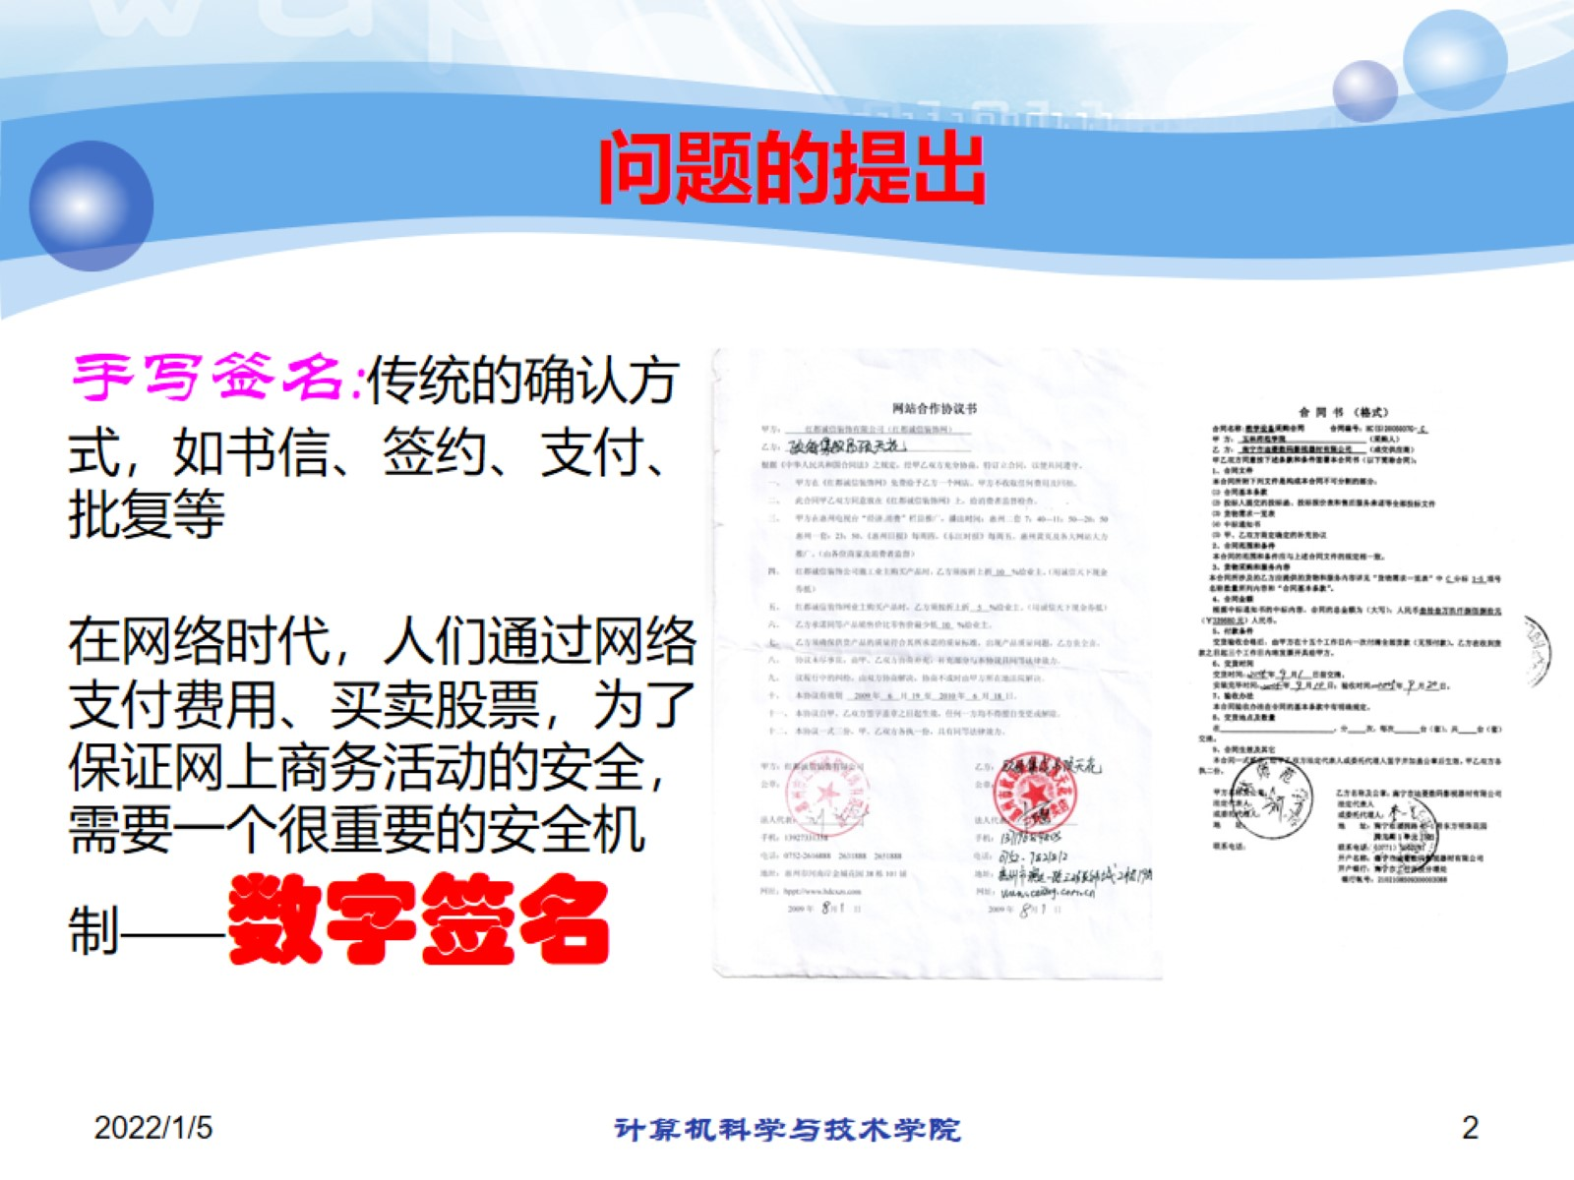
问题的提出

Slide 3
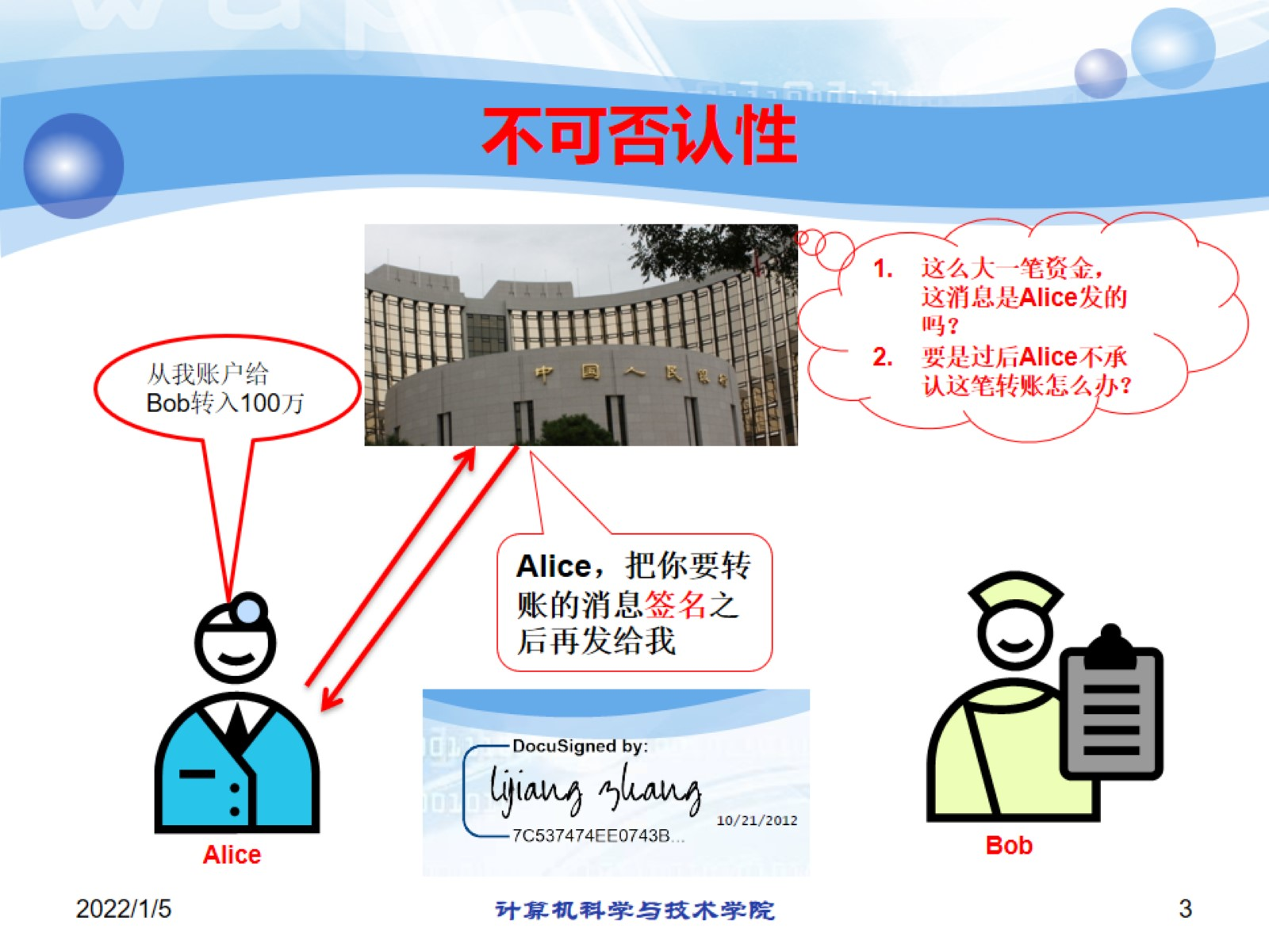
不可否认性

Slide 4
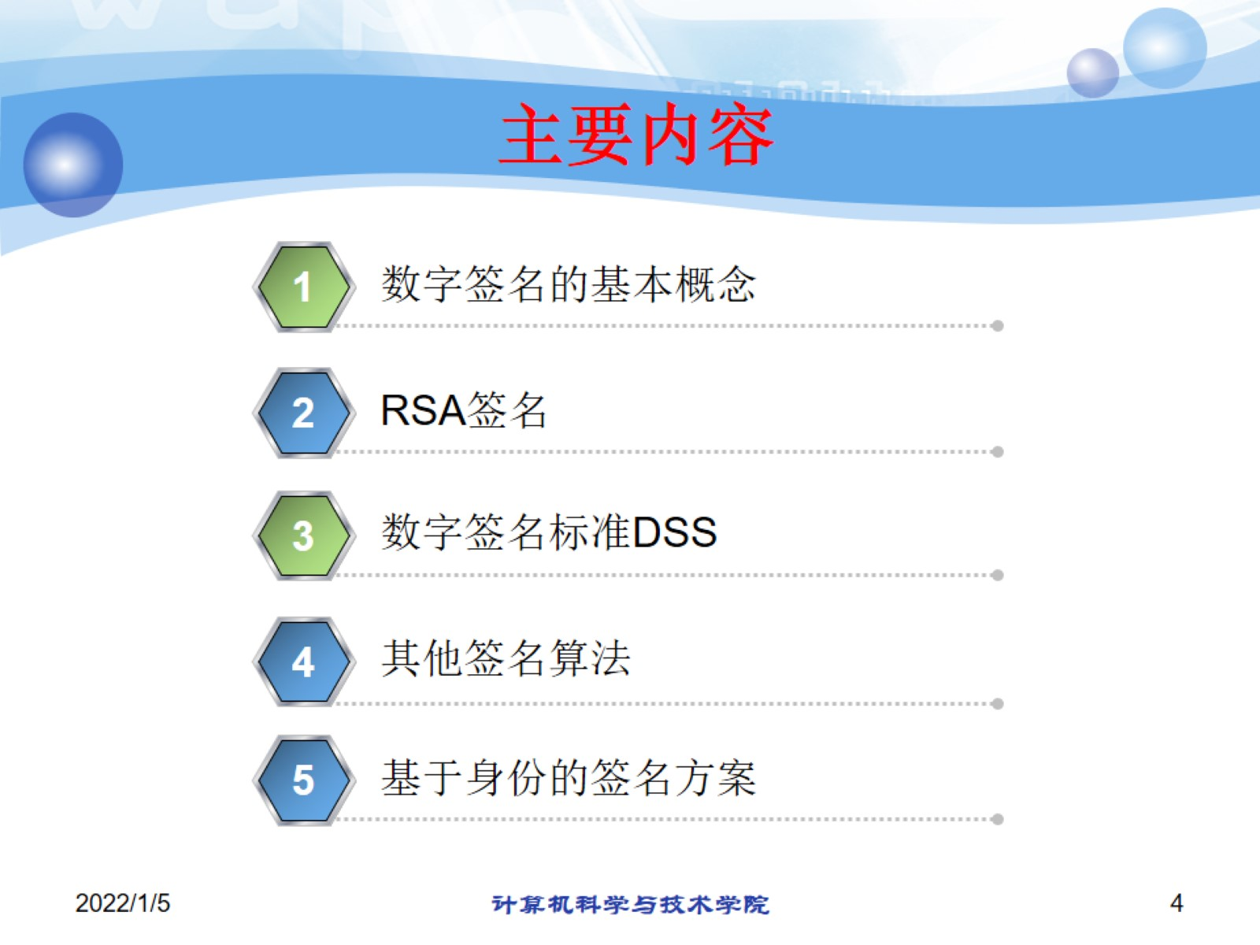
主要内容

Slide 5
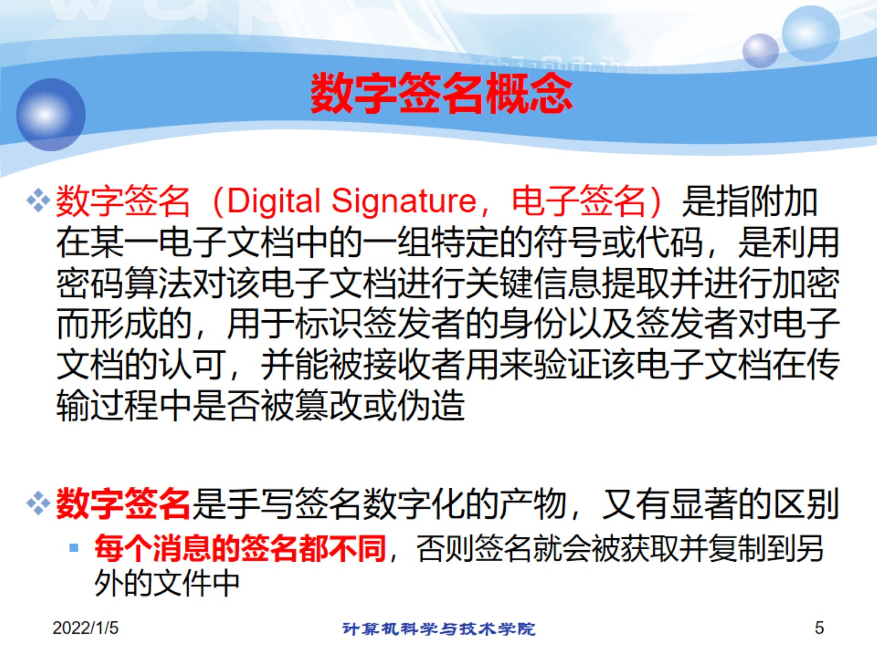
数字签名概念

Slide 6
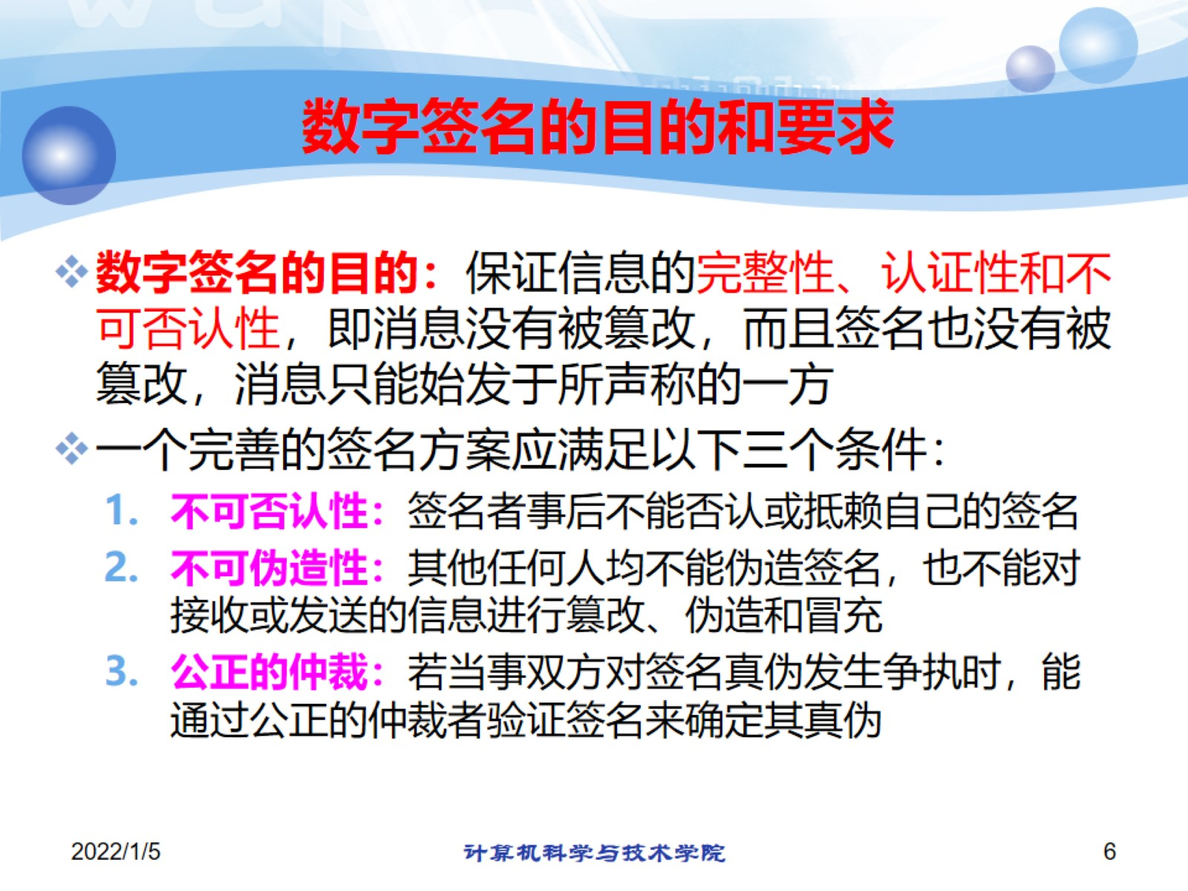
数字签名的目的和要求

Slide 7
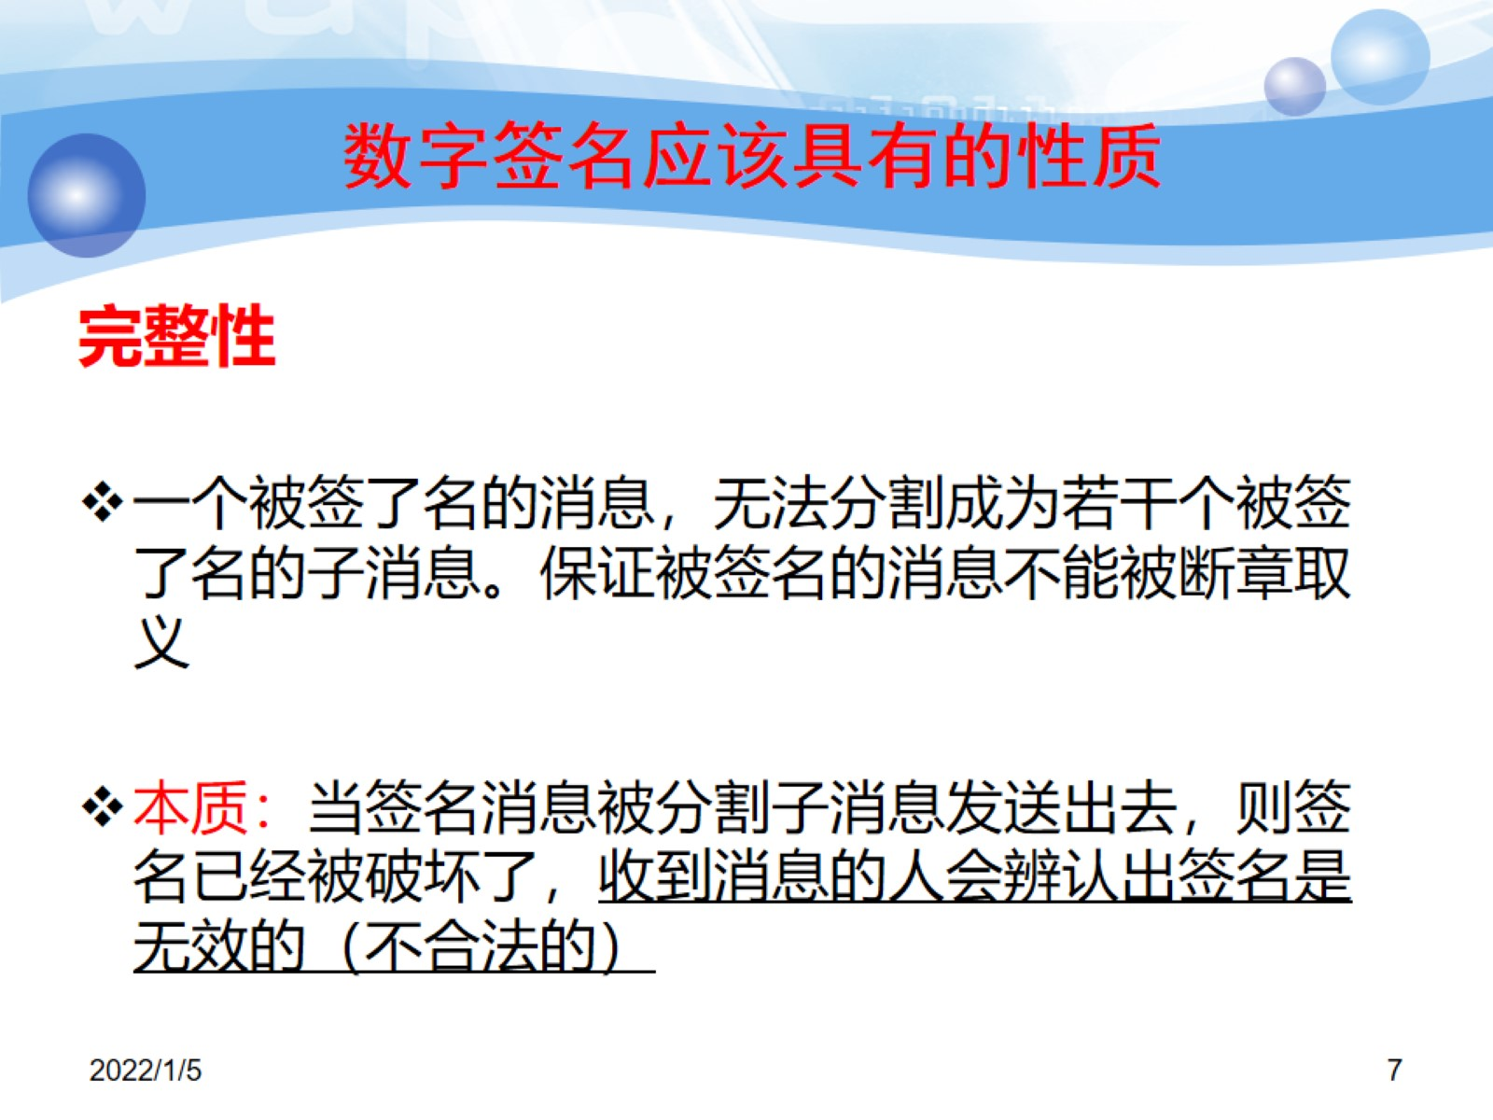
数字签名应该具有的性质

Slide 8
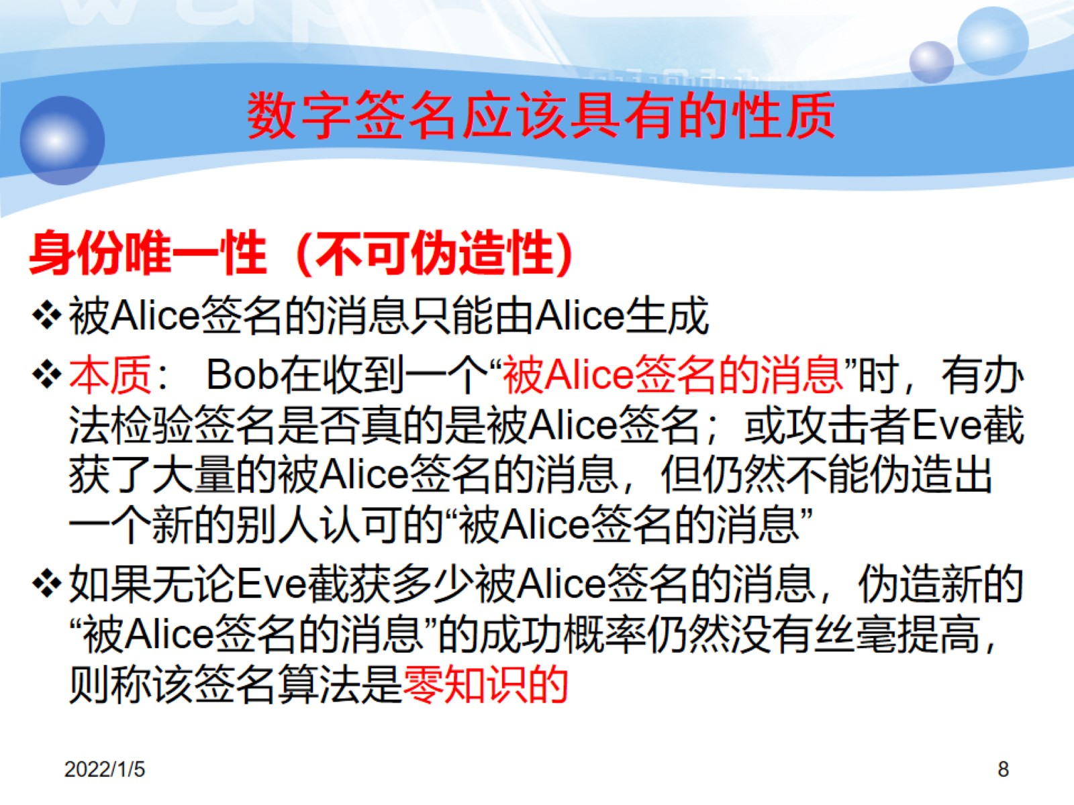
数字签名应该具有的性质

Slide 9
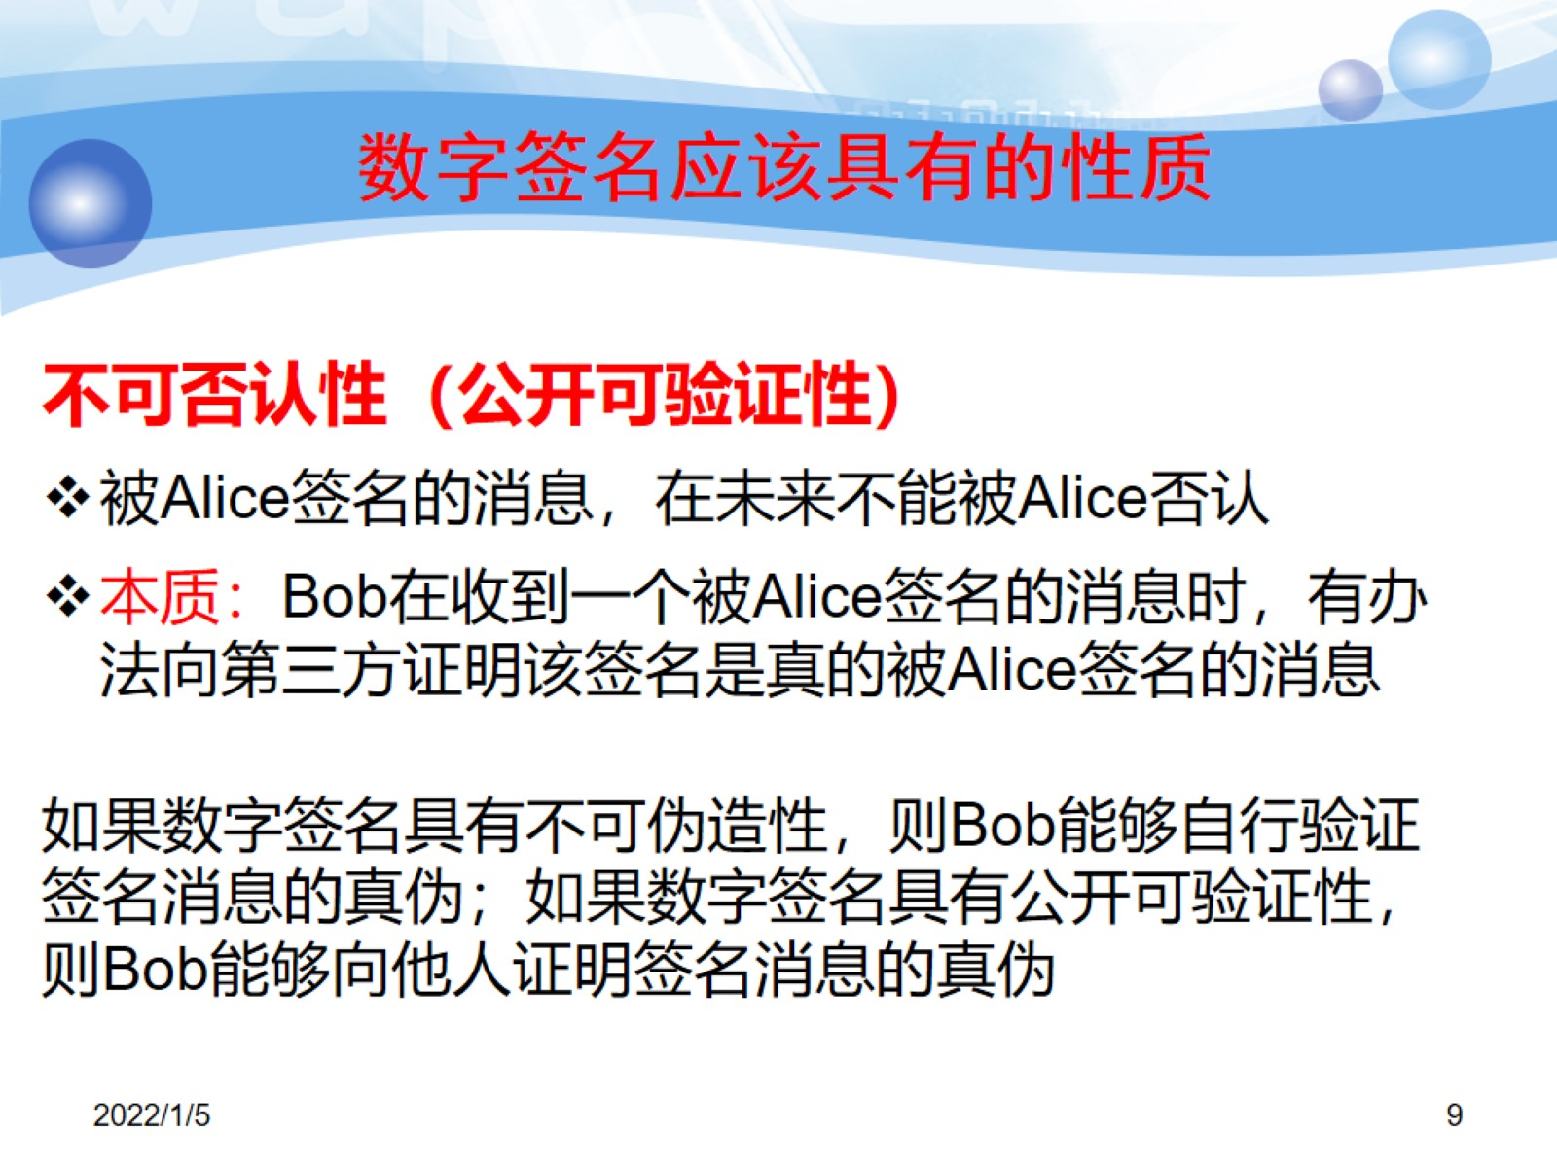
数字签名应该具有的性质

Slide 10
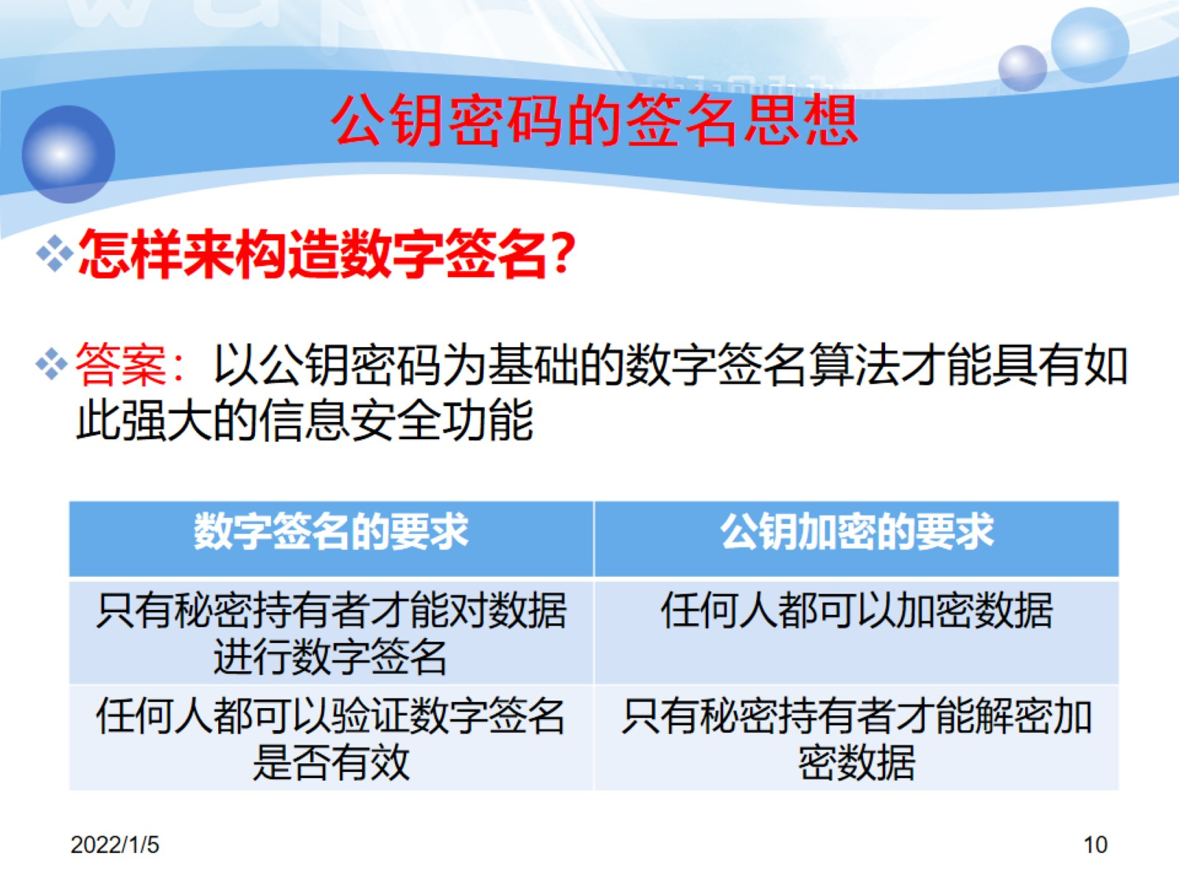
公钥密码的签名思想

Slide 11
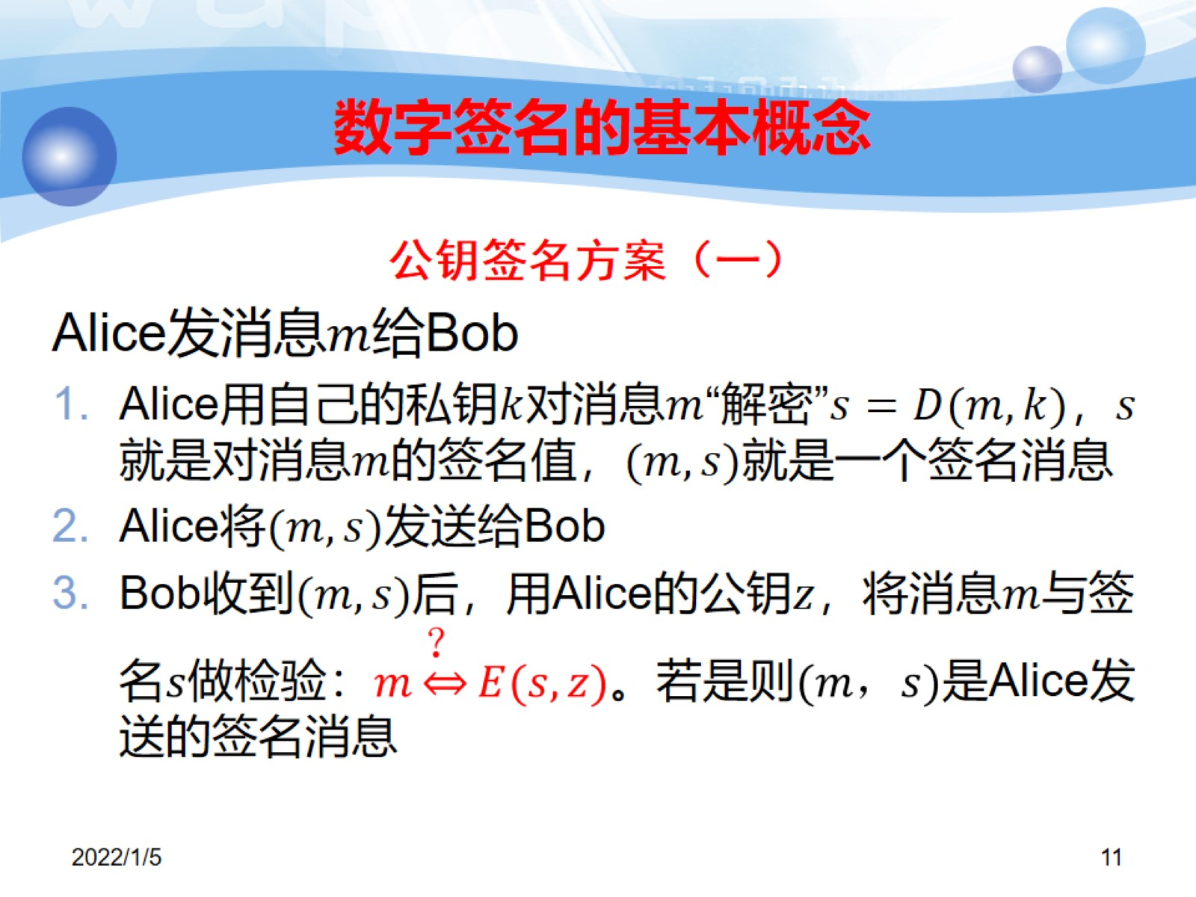
数字签名的基本概念

Slide 12
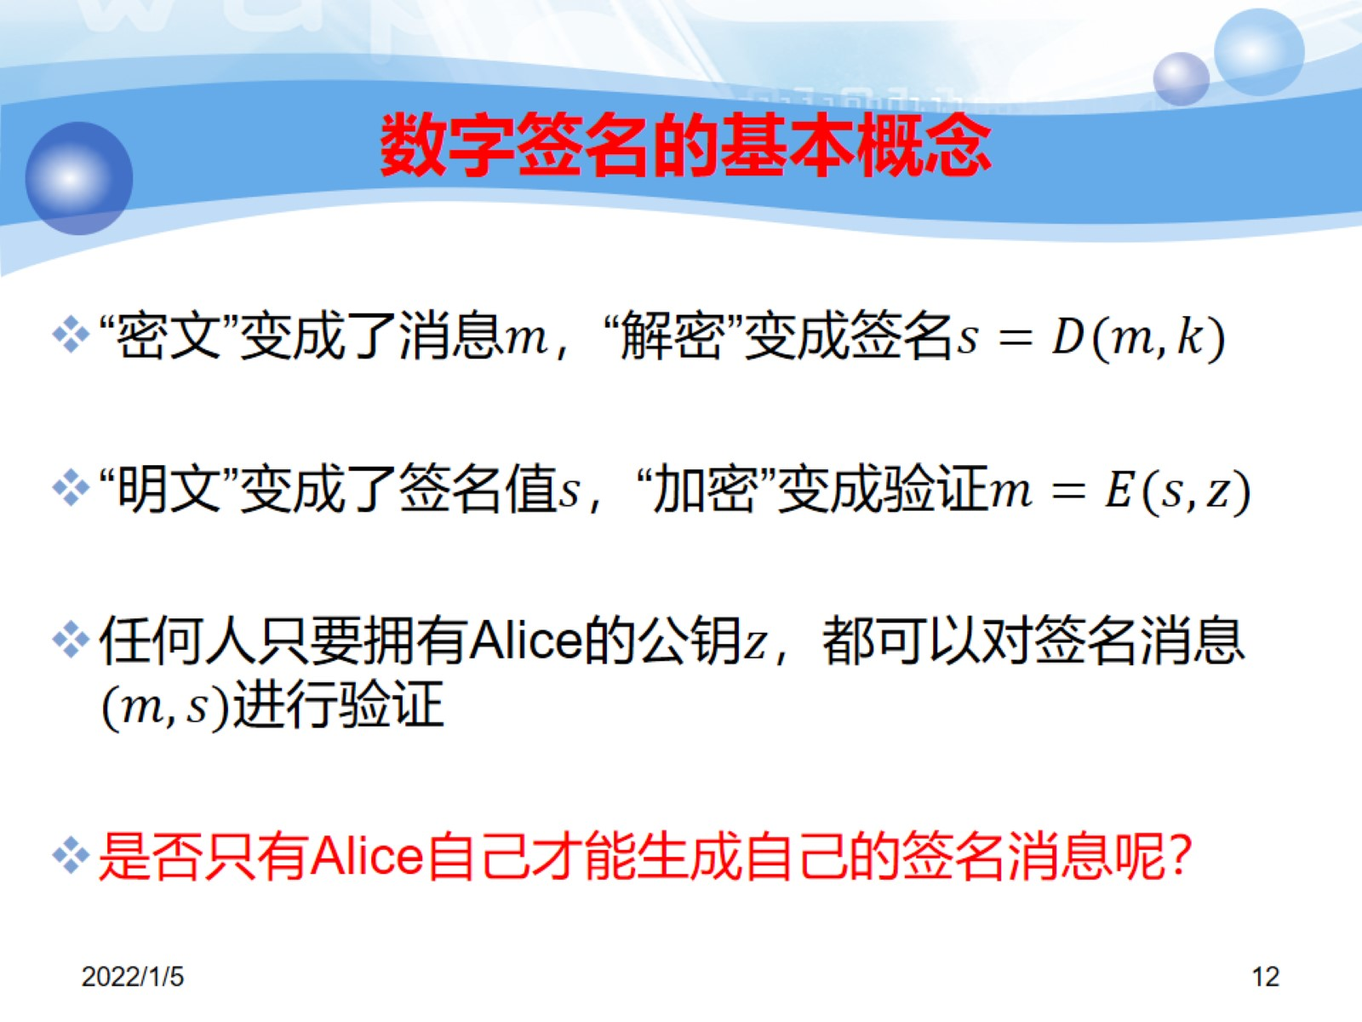
数字签名的基本概念

Slide 13
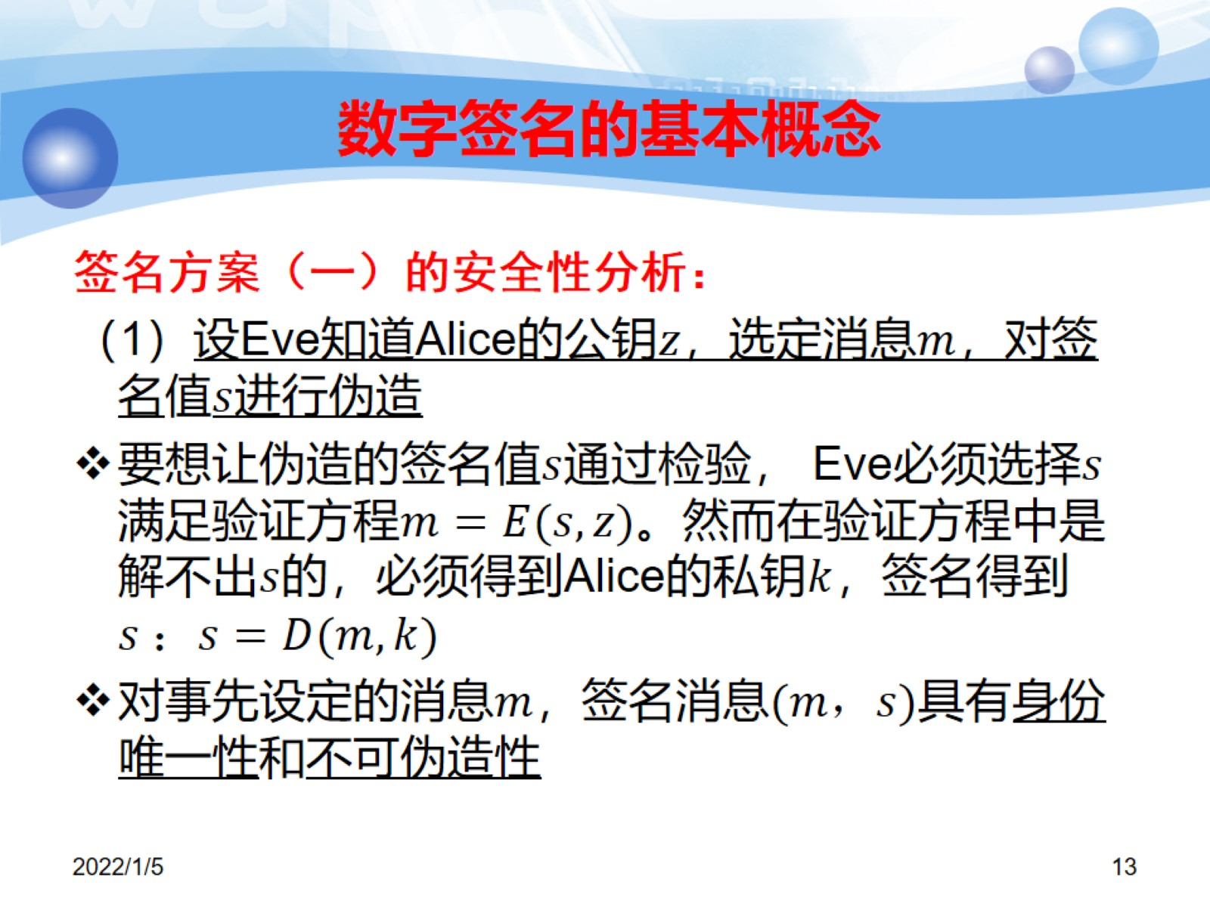
数字签名的基本概念

Slide 14
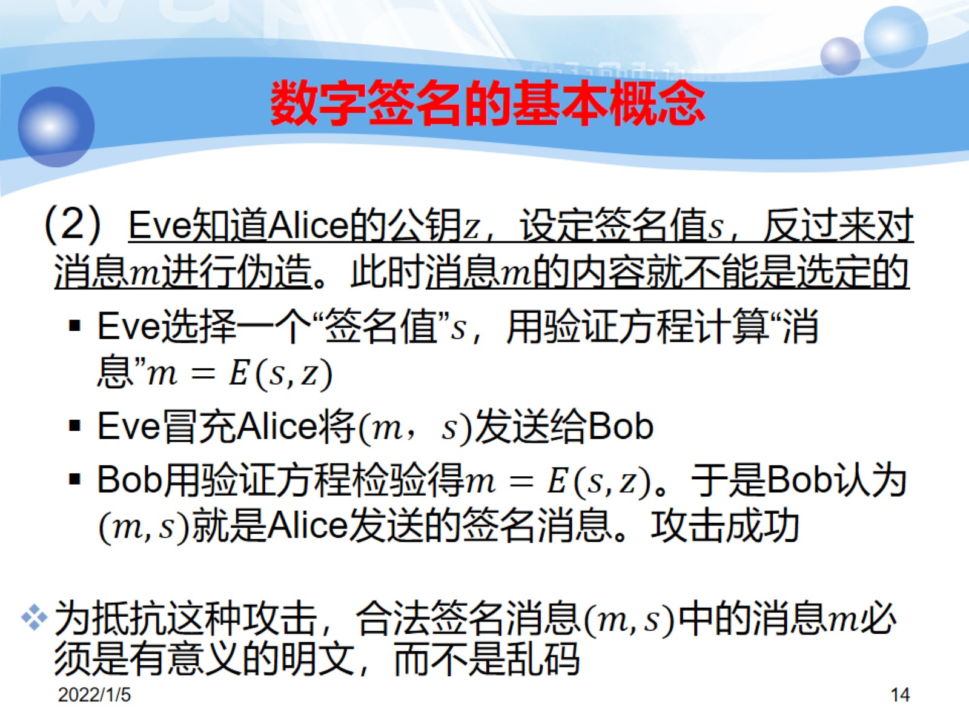
数字签名的基本概念

Slide 15
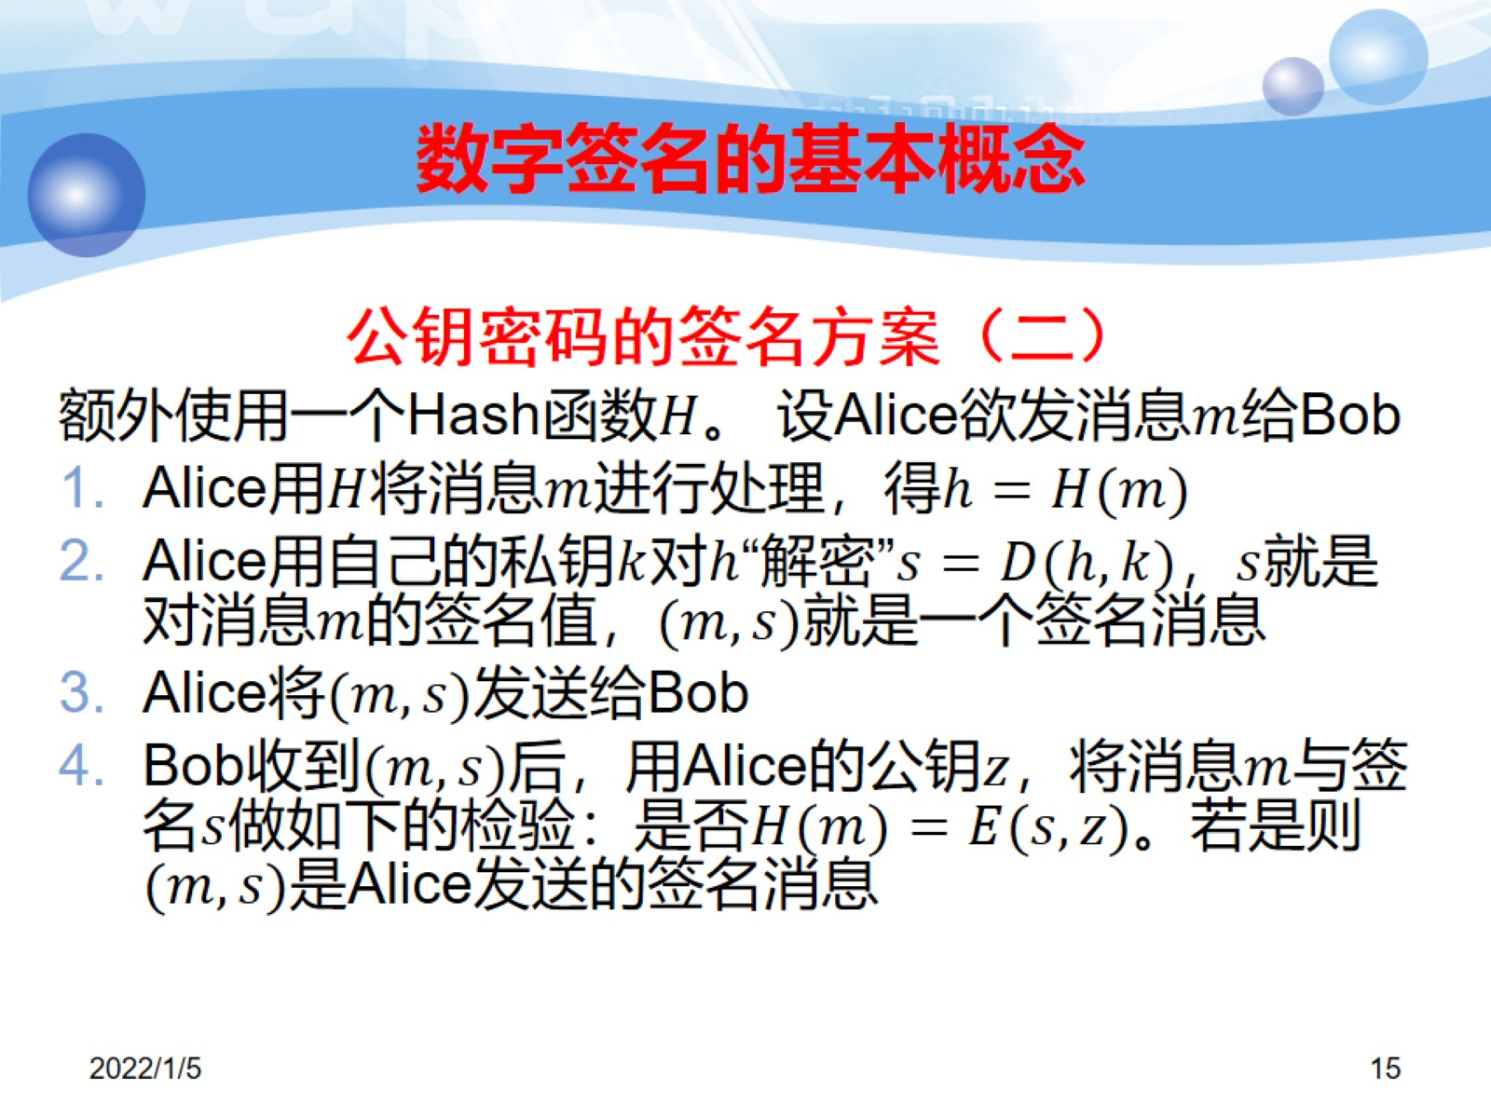
数字签名的基本概念

Slide 16
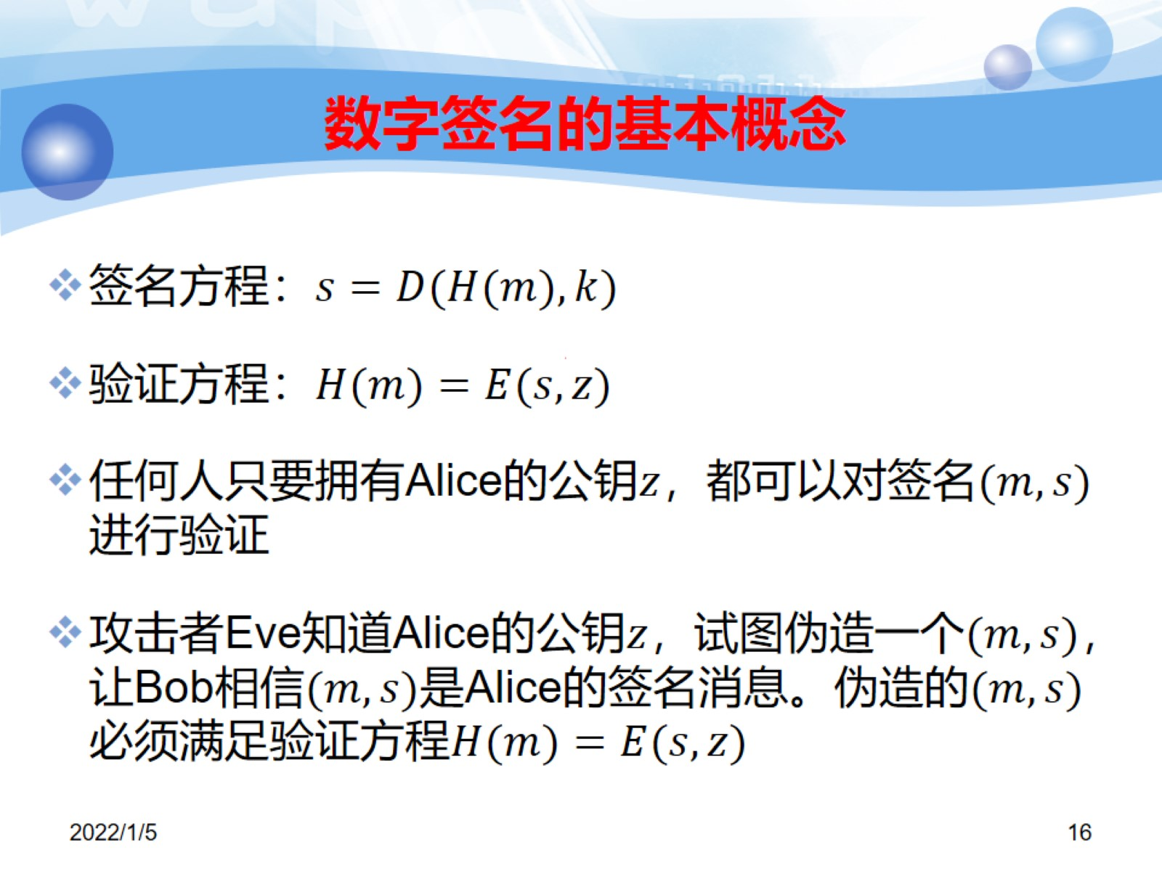
数字签名的基本概念

Slide 17
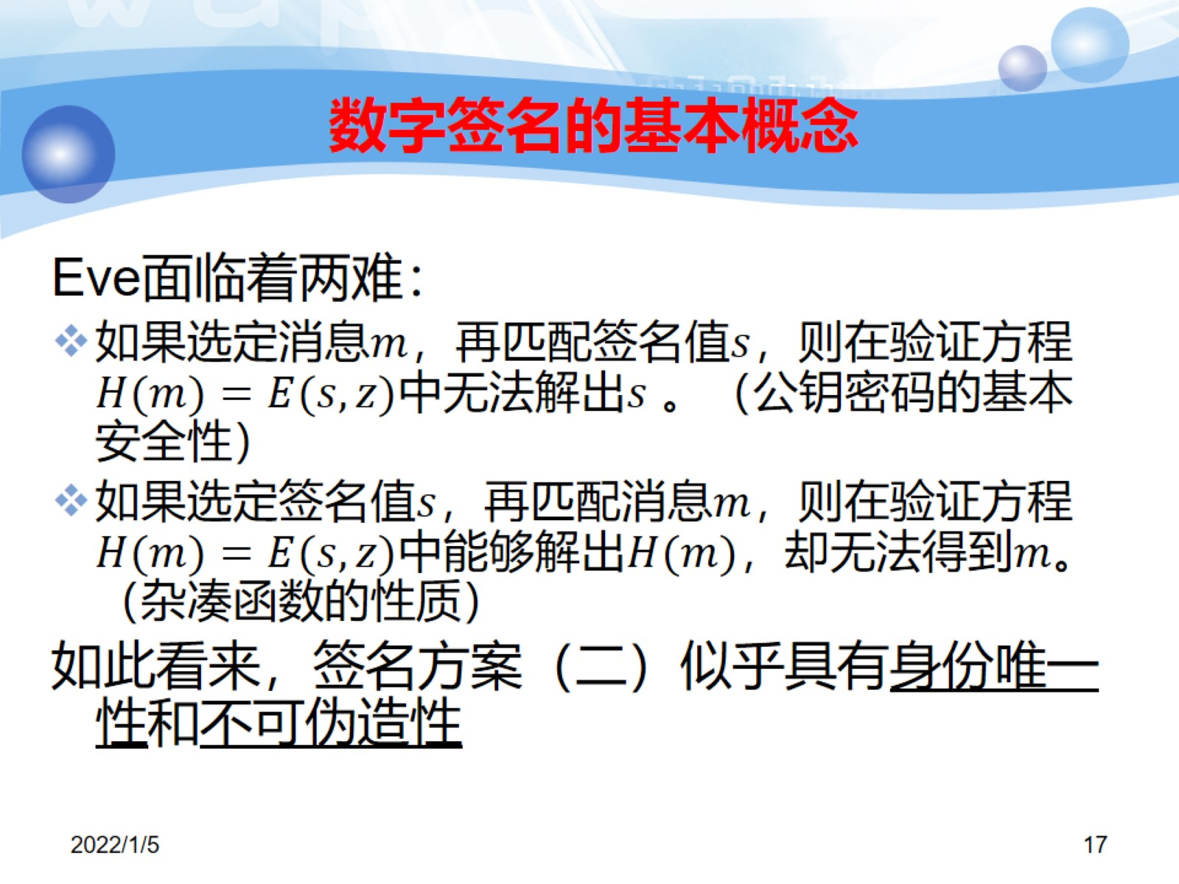
数字签名的基本概念

Slide 18
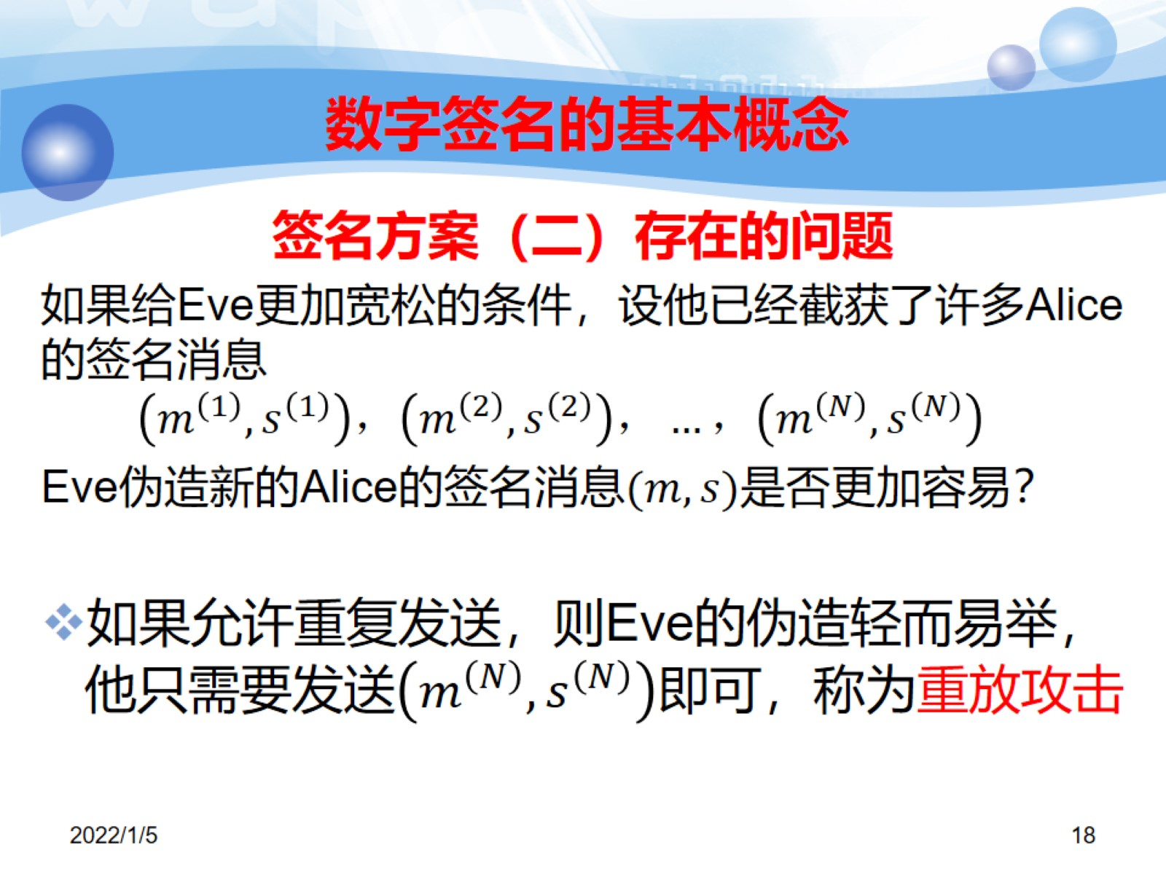
数字签名的基本概念

Slide 19
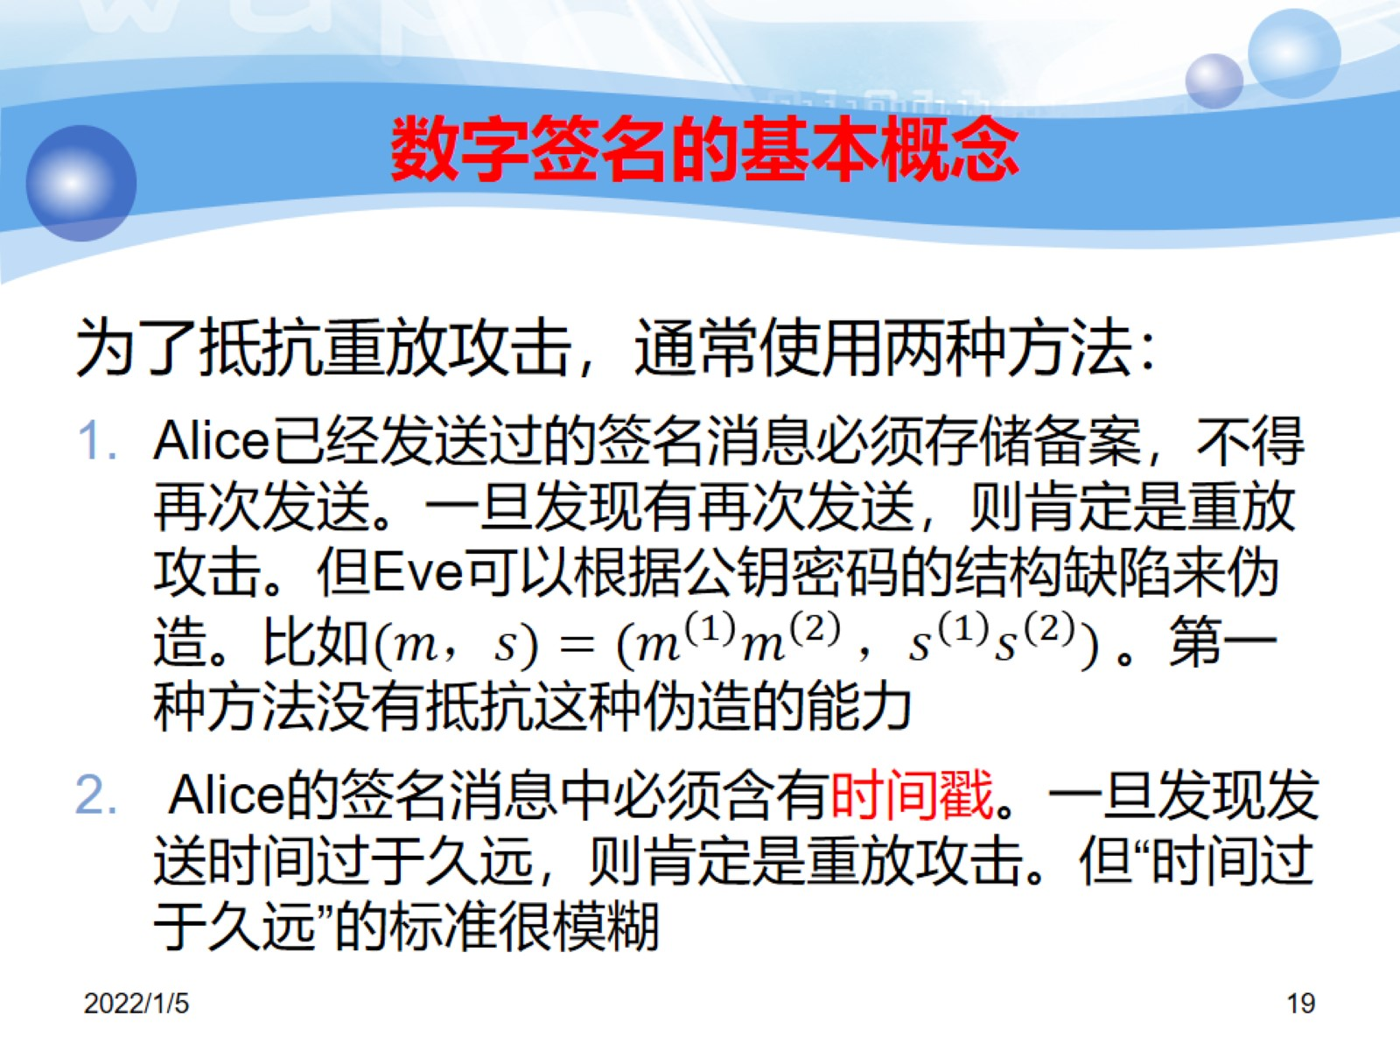
数字签名的基本概念

Slide 20
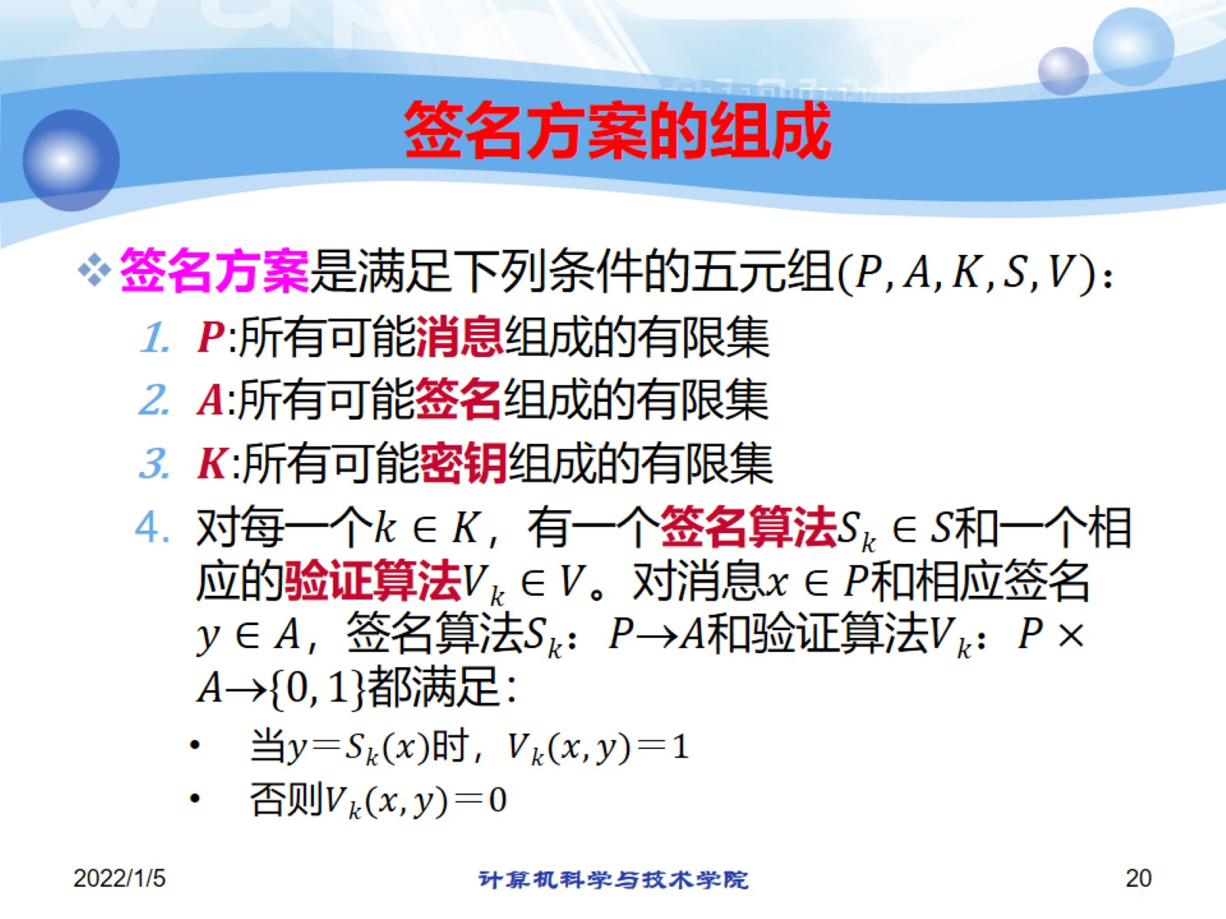
签名方案的组成

Slide 21
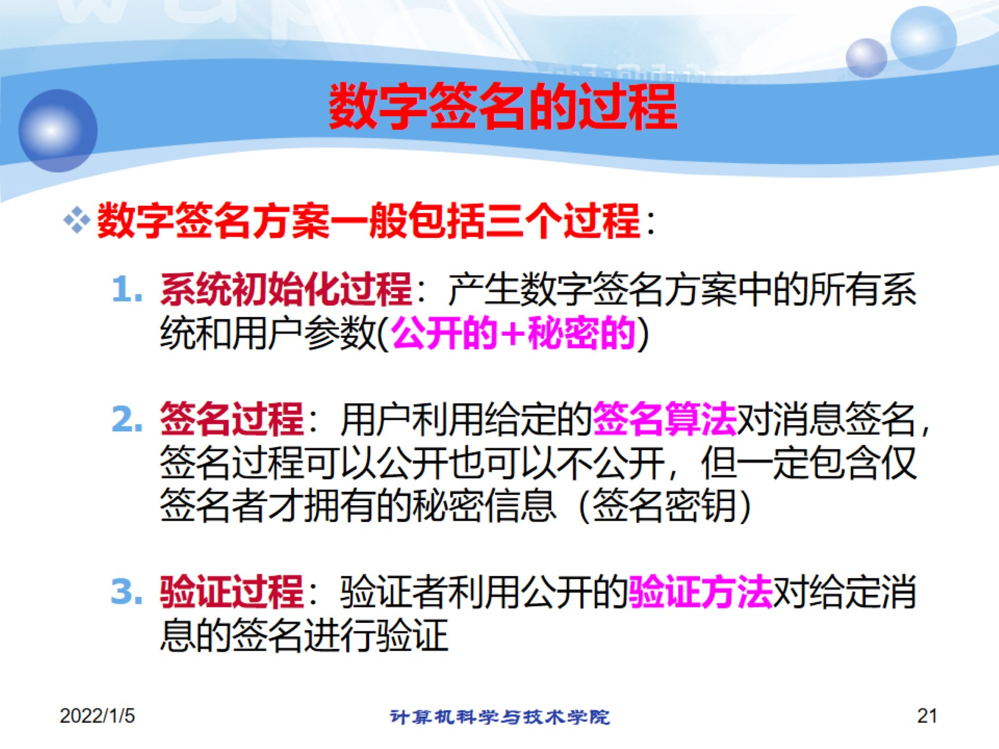
数字签名的过程

Slide 22
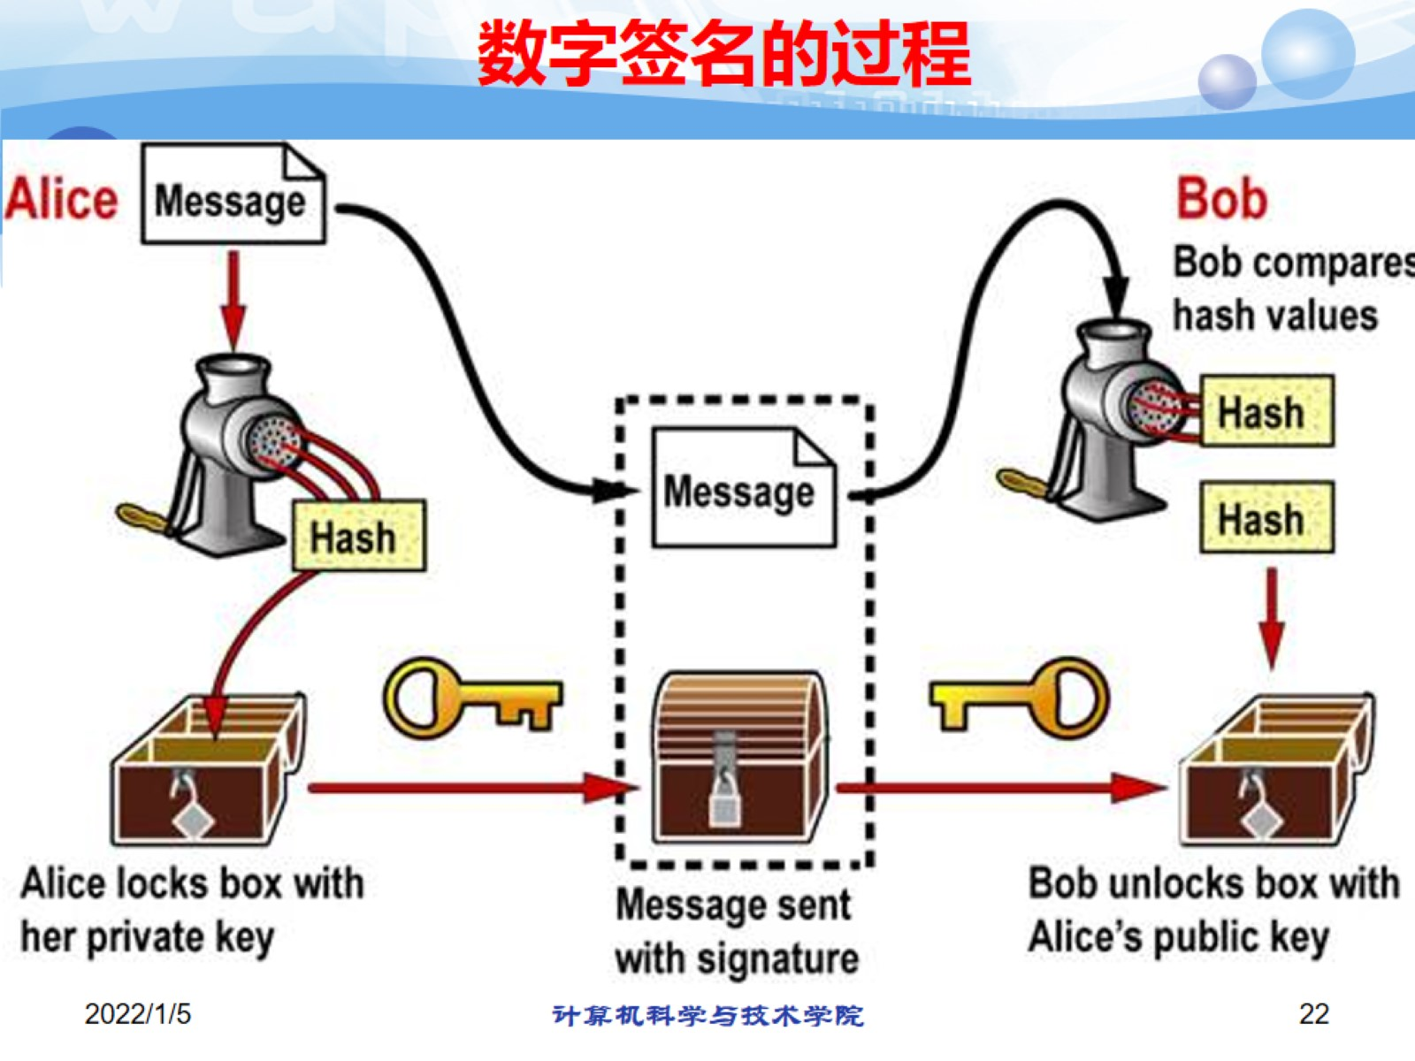
数字签名的过程

Slide 23
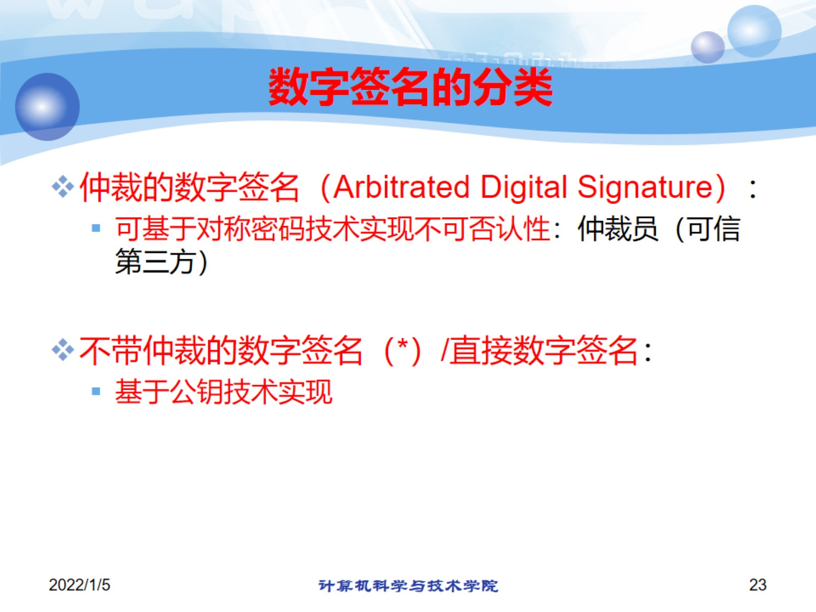
数字签名的分类

Slide 24
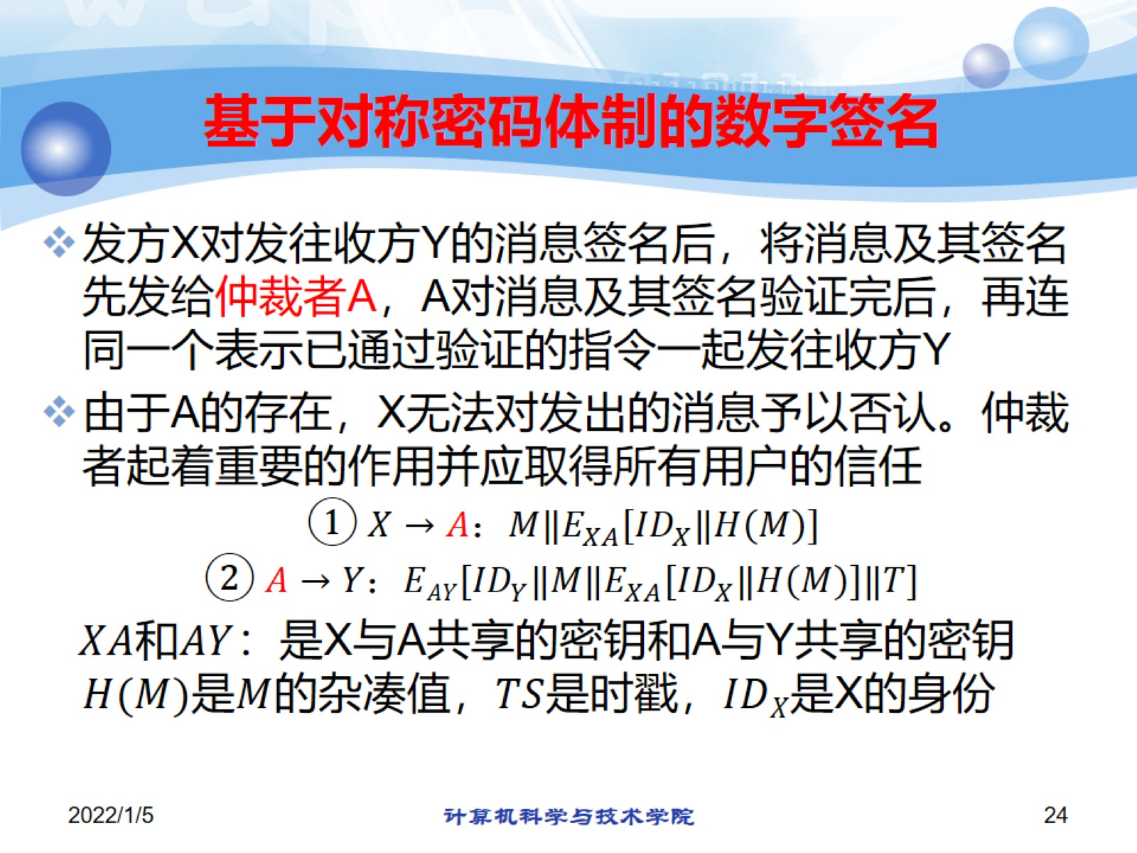
基于对称密码体制的数字签名

Slide 25
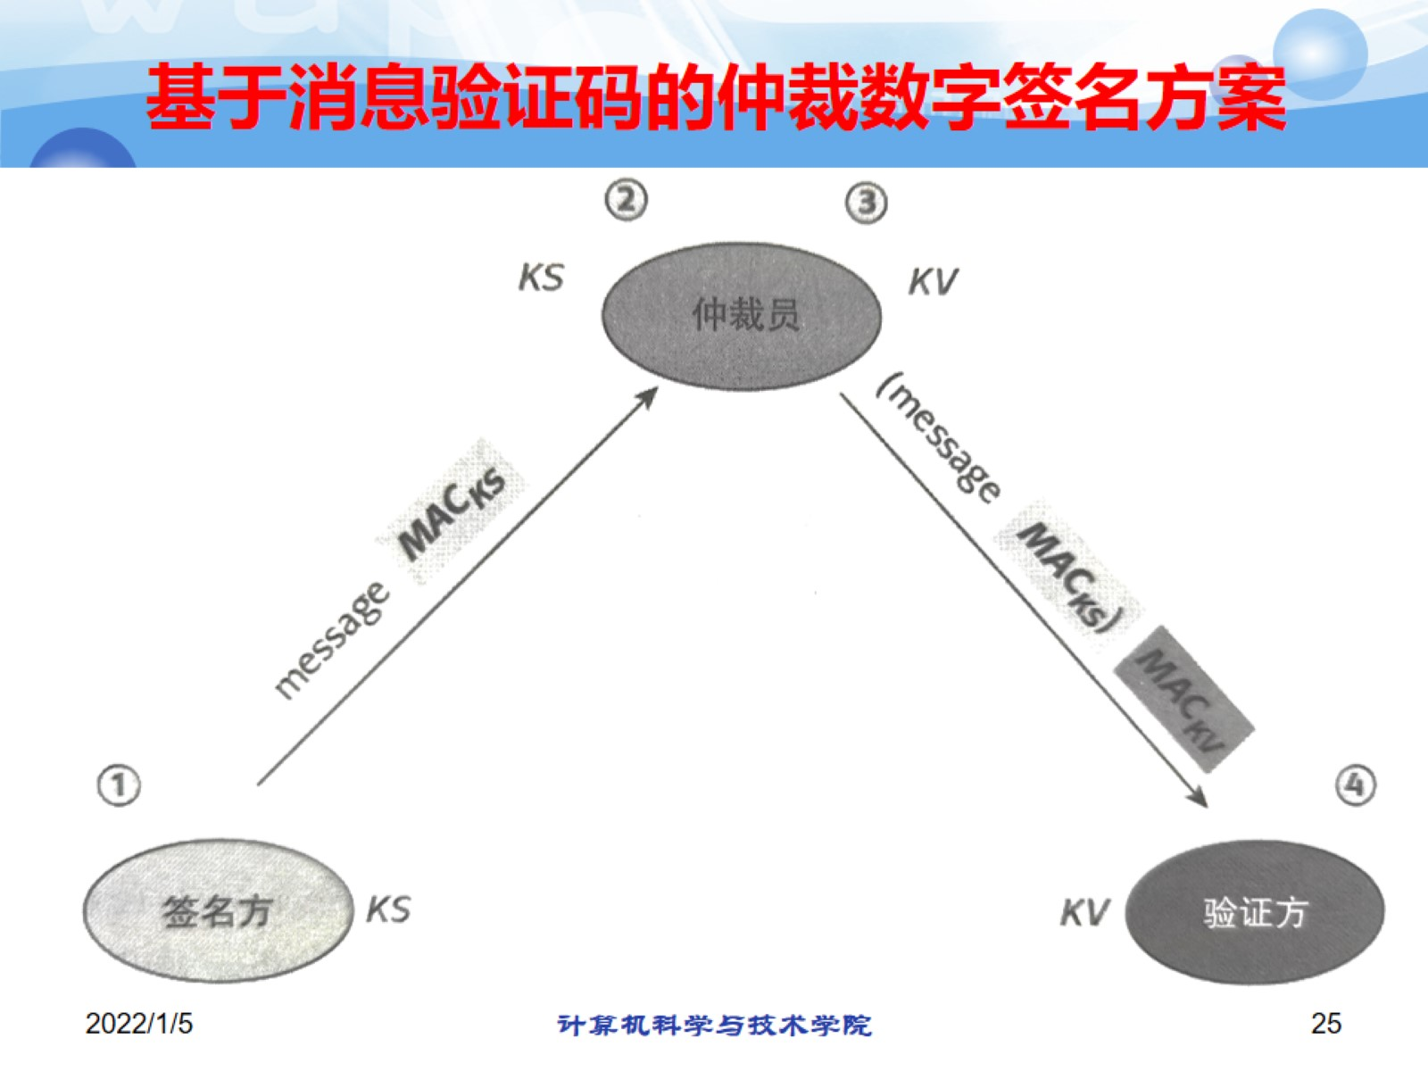
基于消息验证码的仲裁数字签名方案

Slide 26
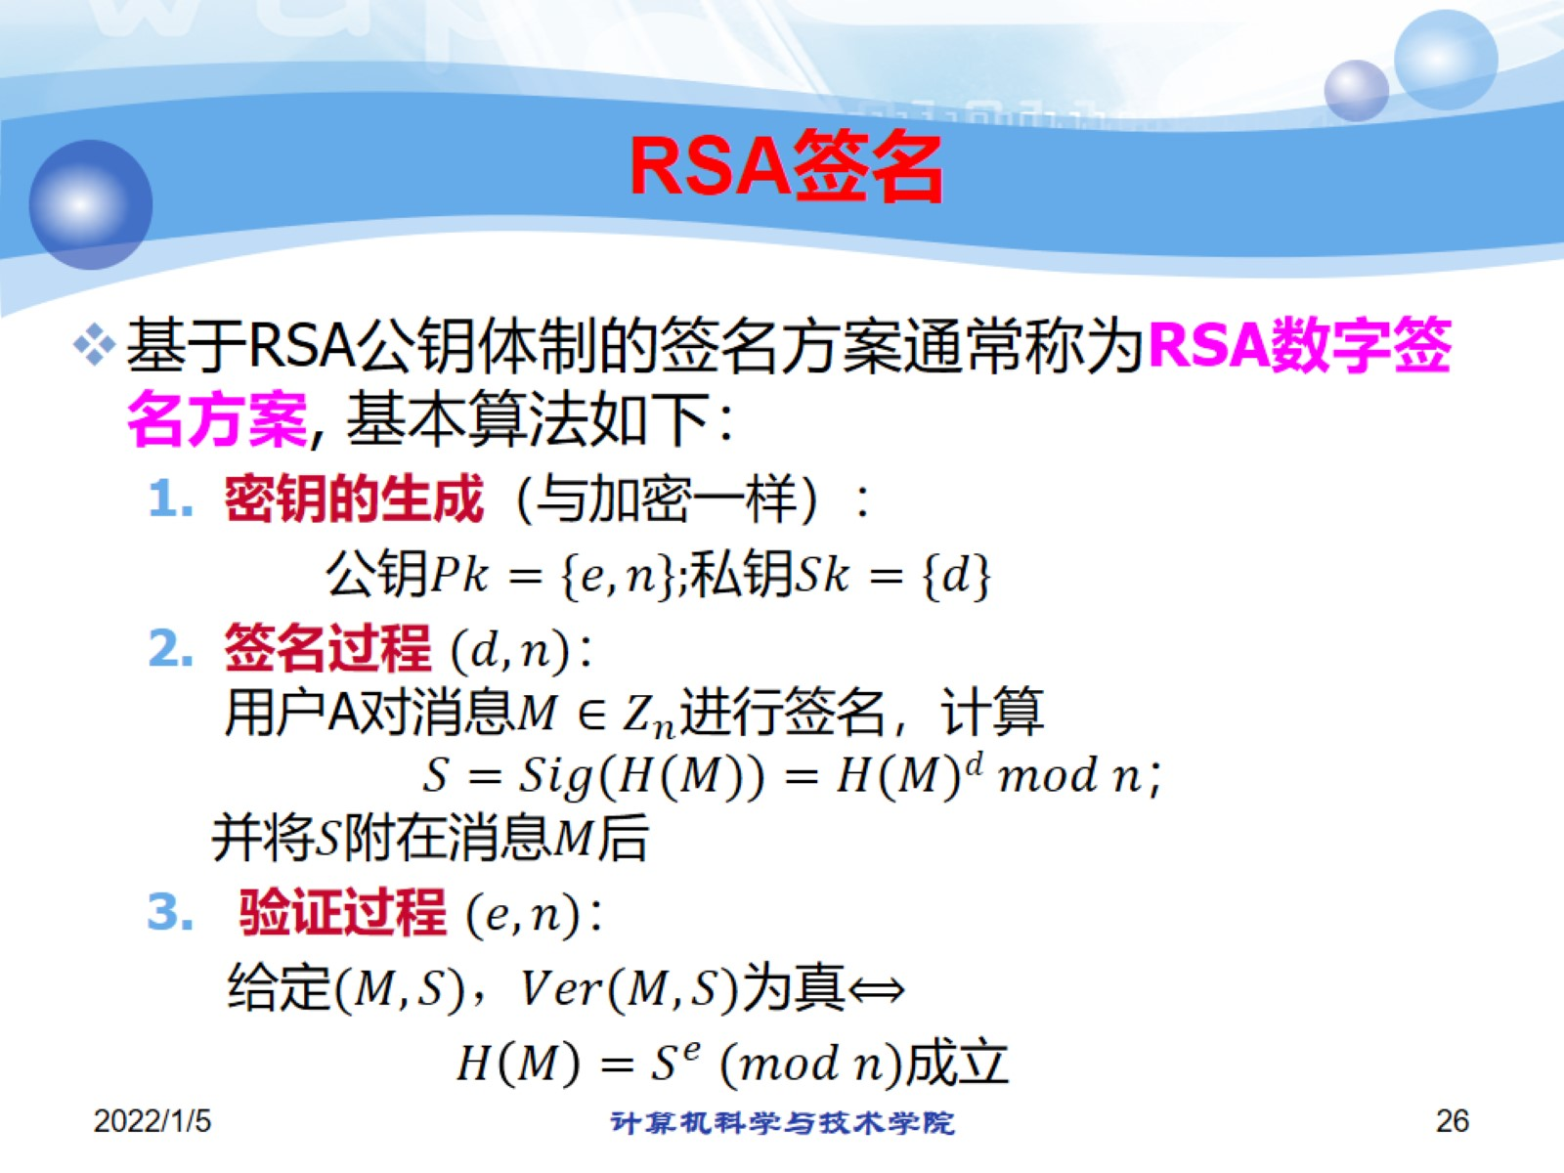
RSA签名

Slide 27
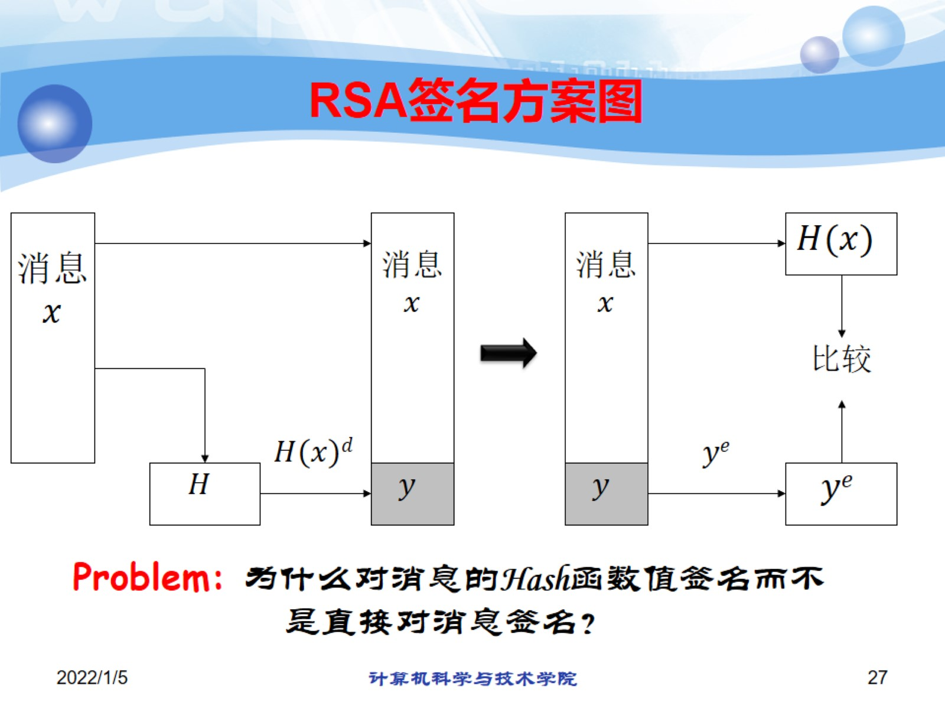
RSA签名方案图

Slide 28
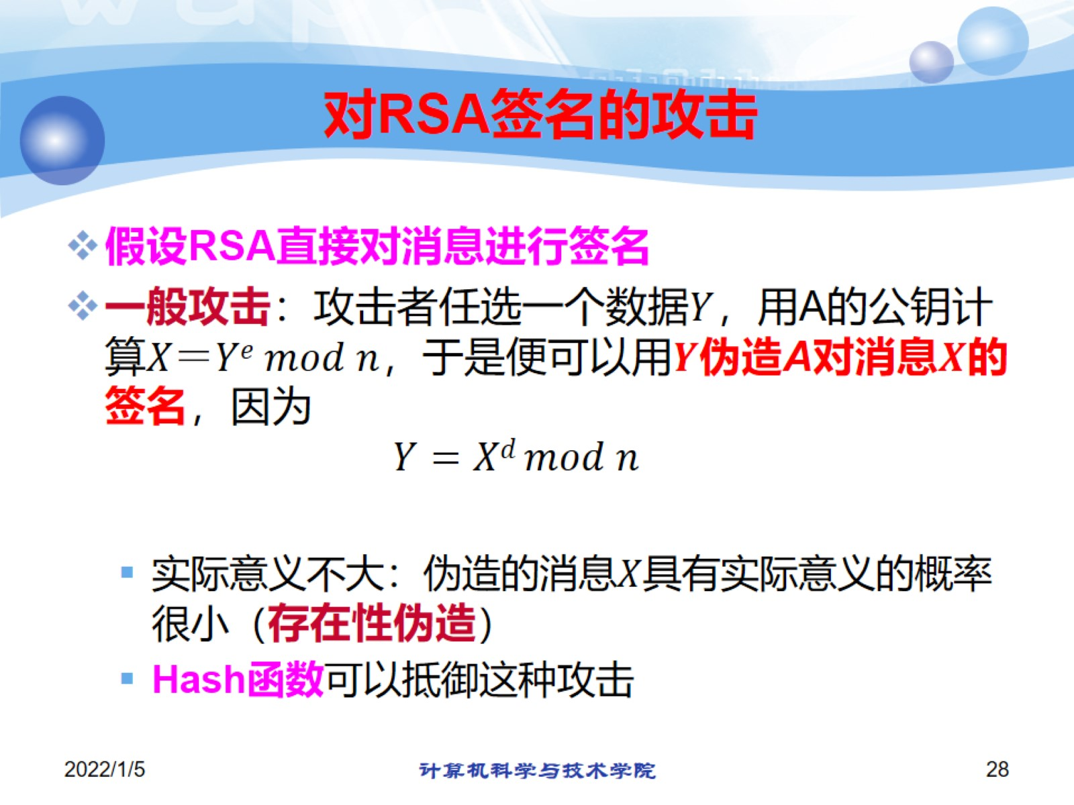
对RSA签名的攻击

Slide 29
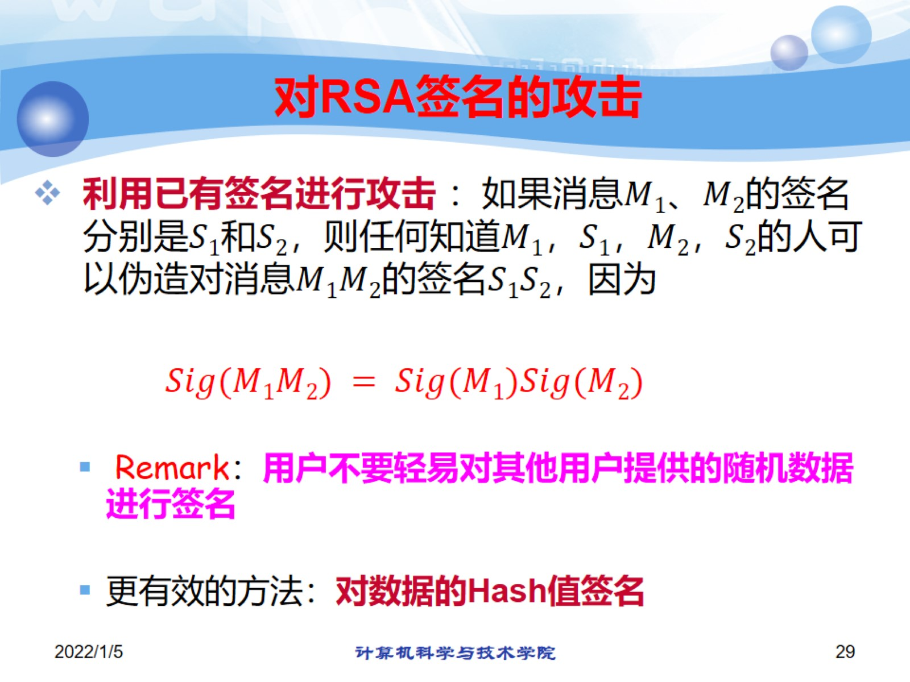
对RSA签名的攻击

Slide 30
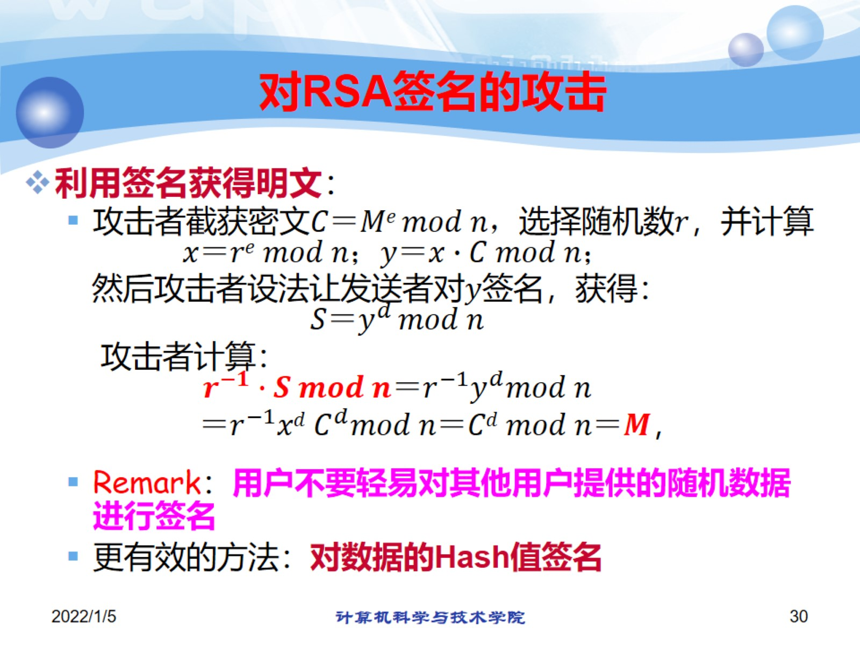
对RSA签名的攻击

Slide 31
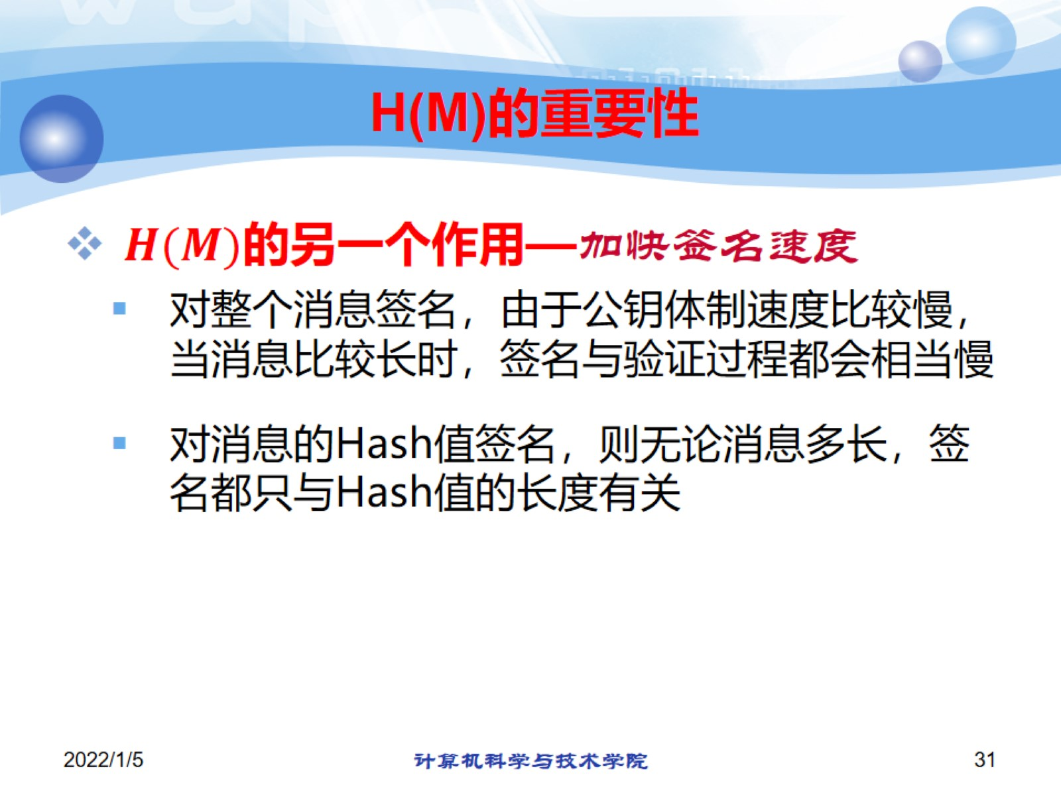
H(M)的重要性

Slide 32
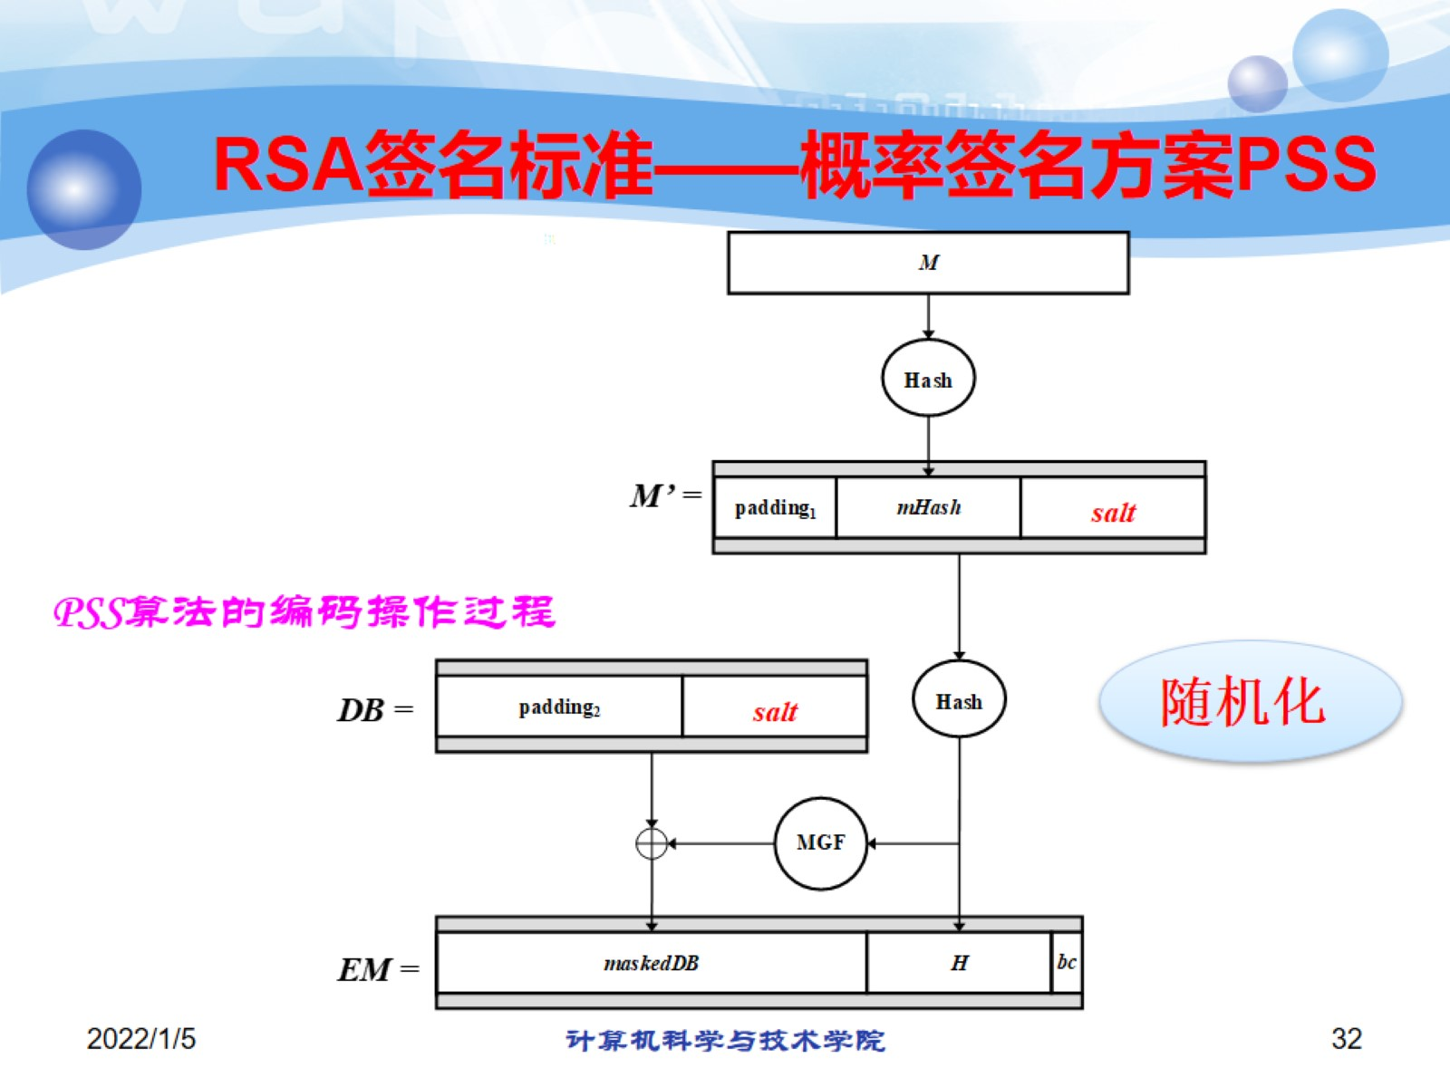
RSA签名标准——概率签名方案PSS

Slide 33
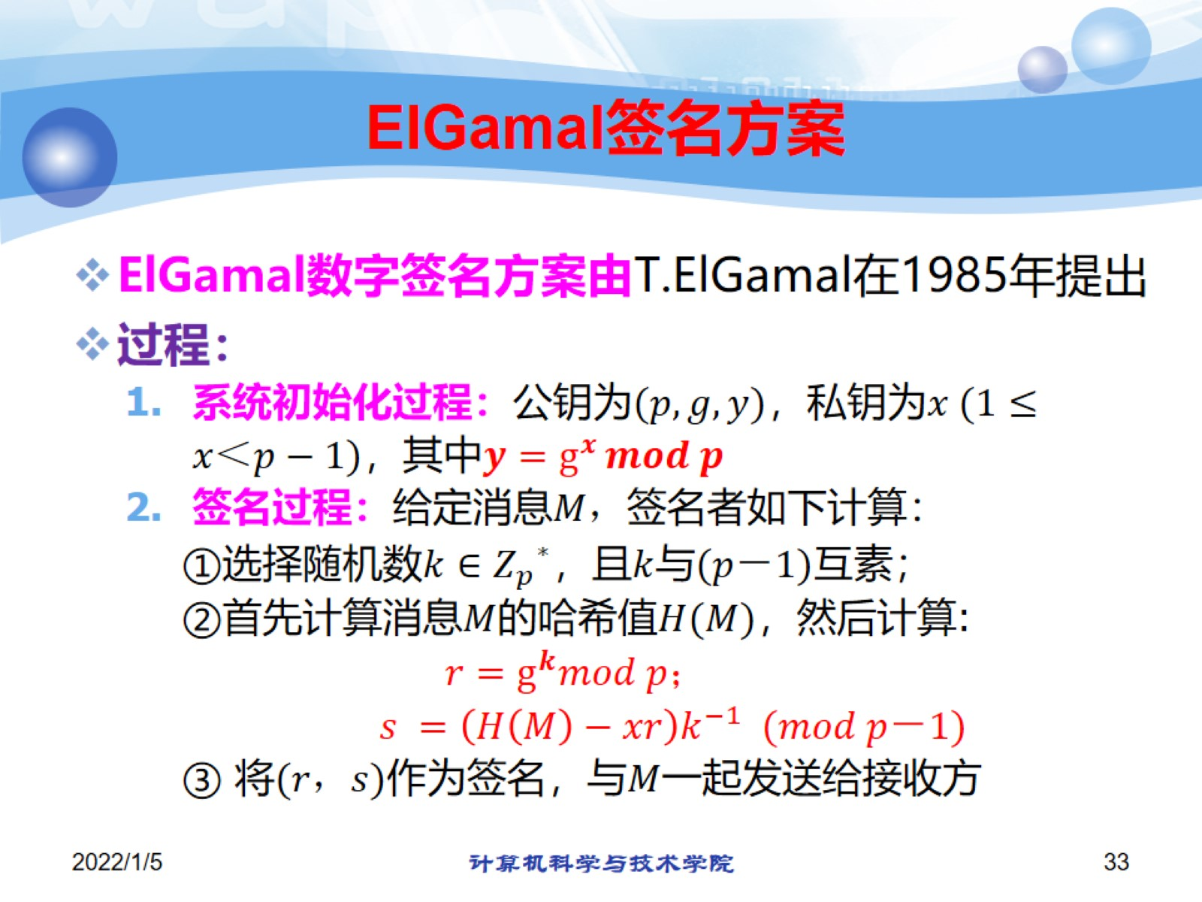
EIGamal签名方案

Slide 34
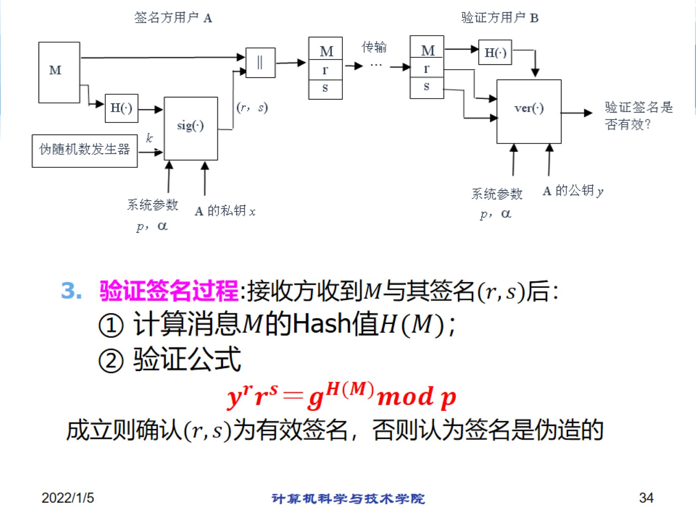

Slide 35
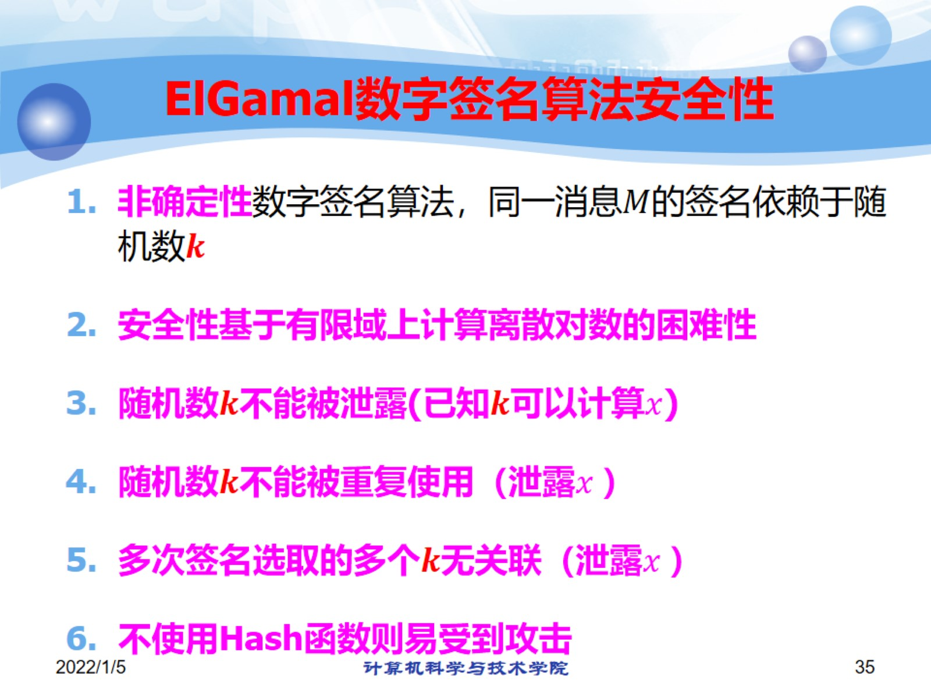
ElGamal数字签名算法安全性

Slide 36
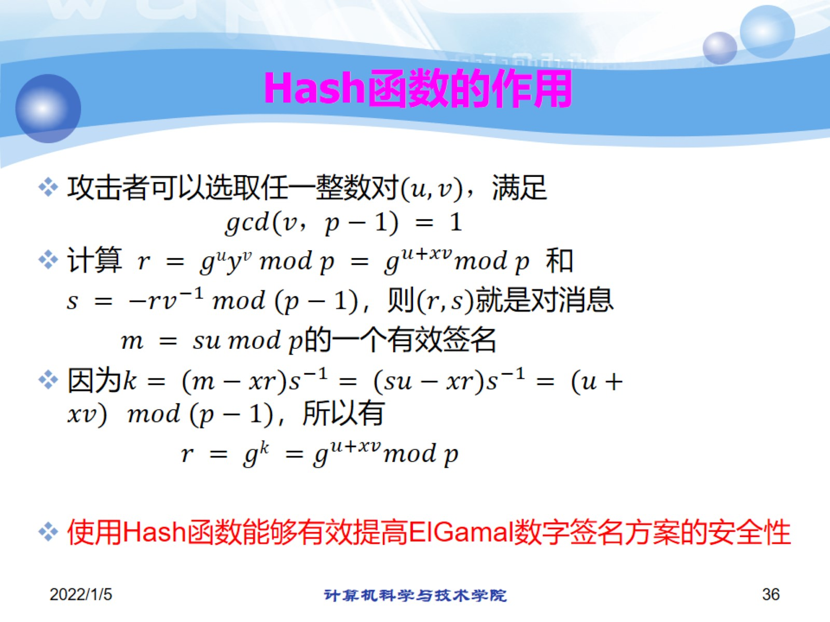
Hash函数的作用

Slide 37
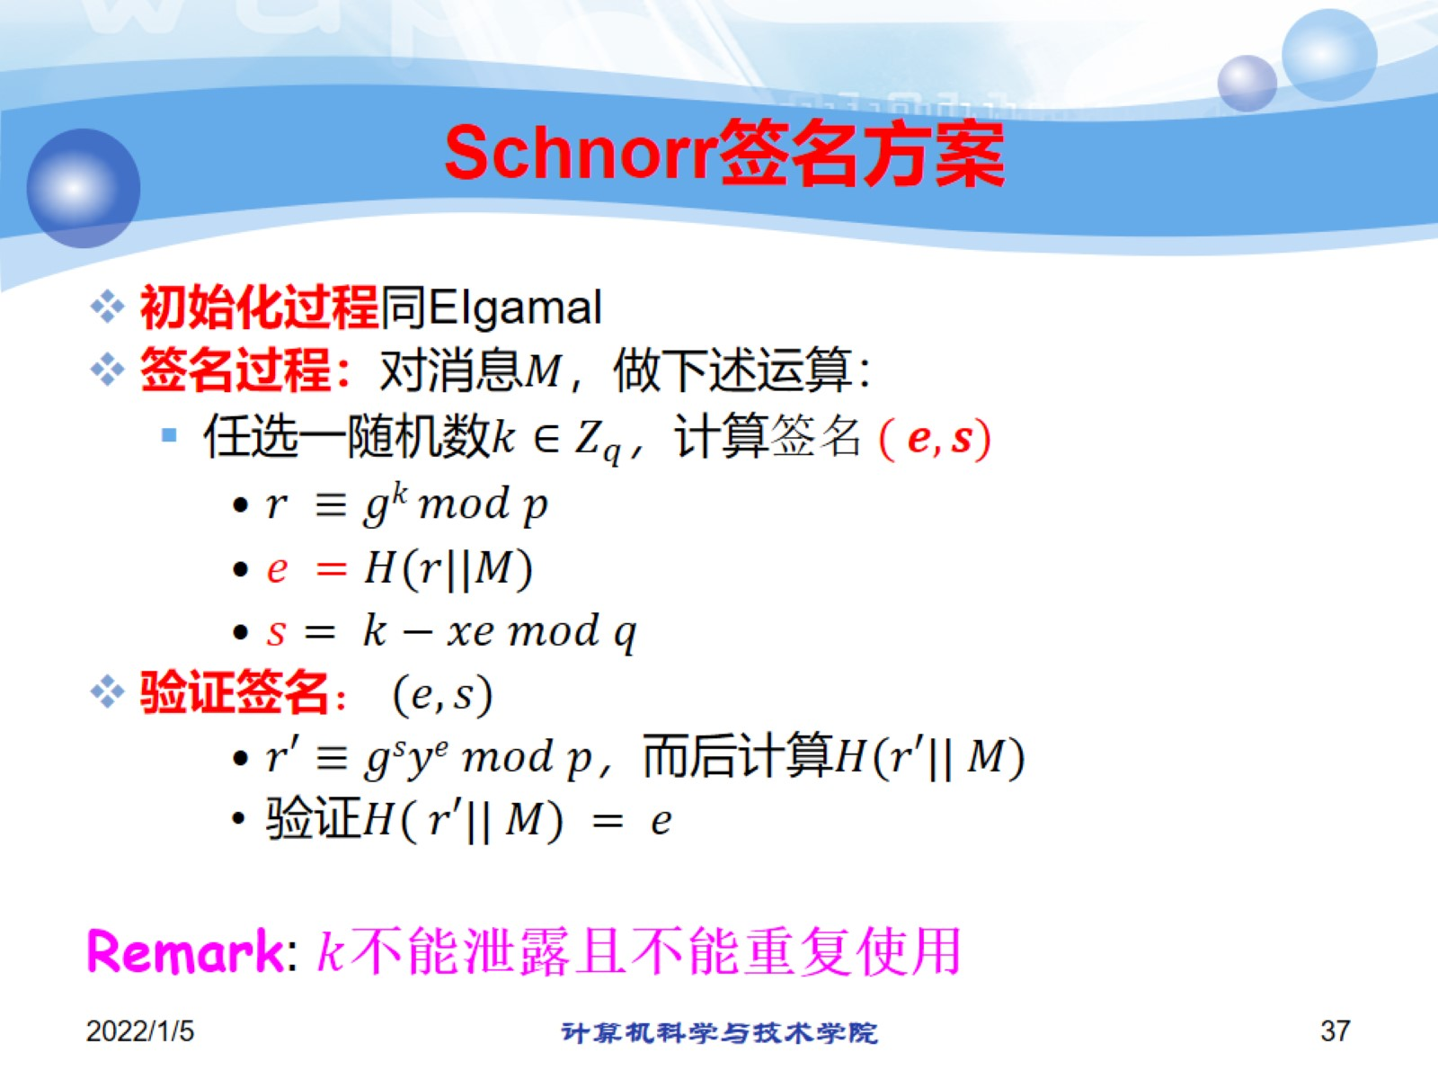
Schnorr签名方案

Slide 38
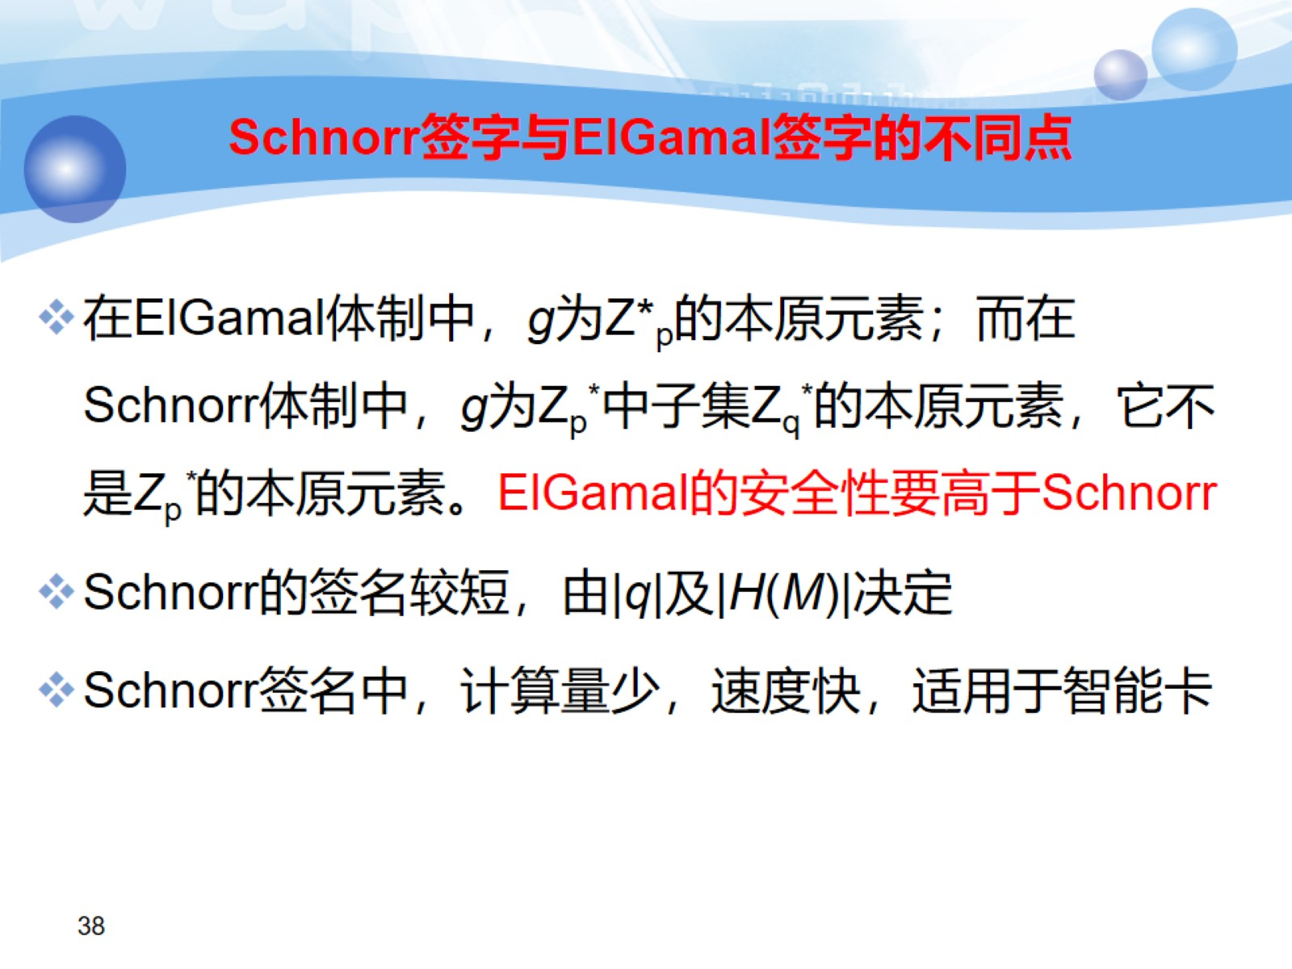
Schnorr签字与ElGamal签字的不同点

Slide 39
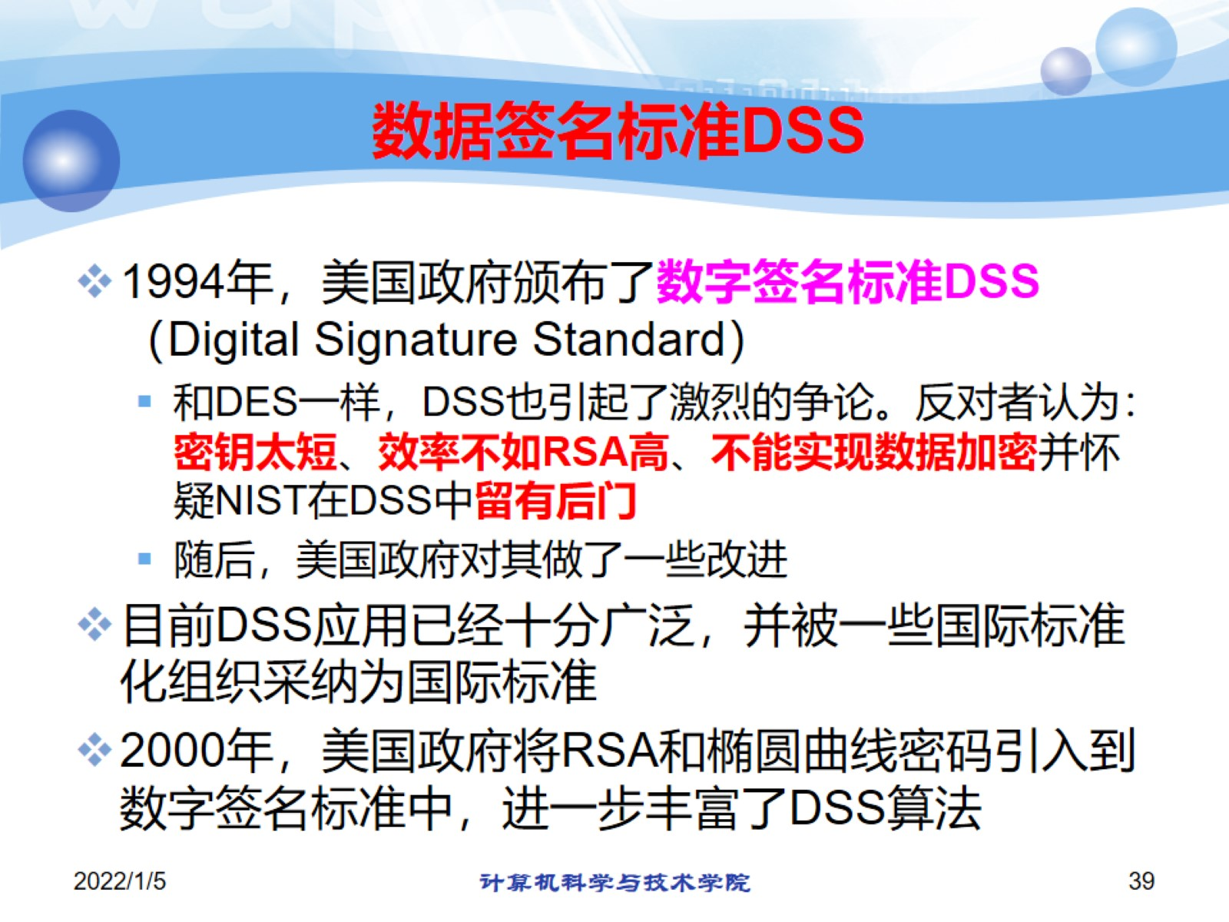
数据签名标准DSS

Slide 40
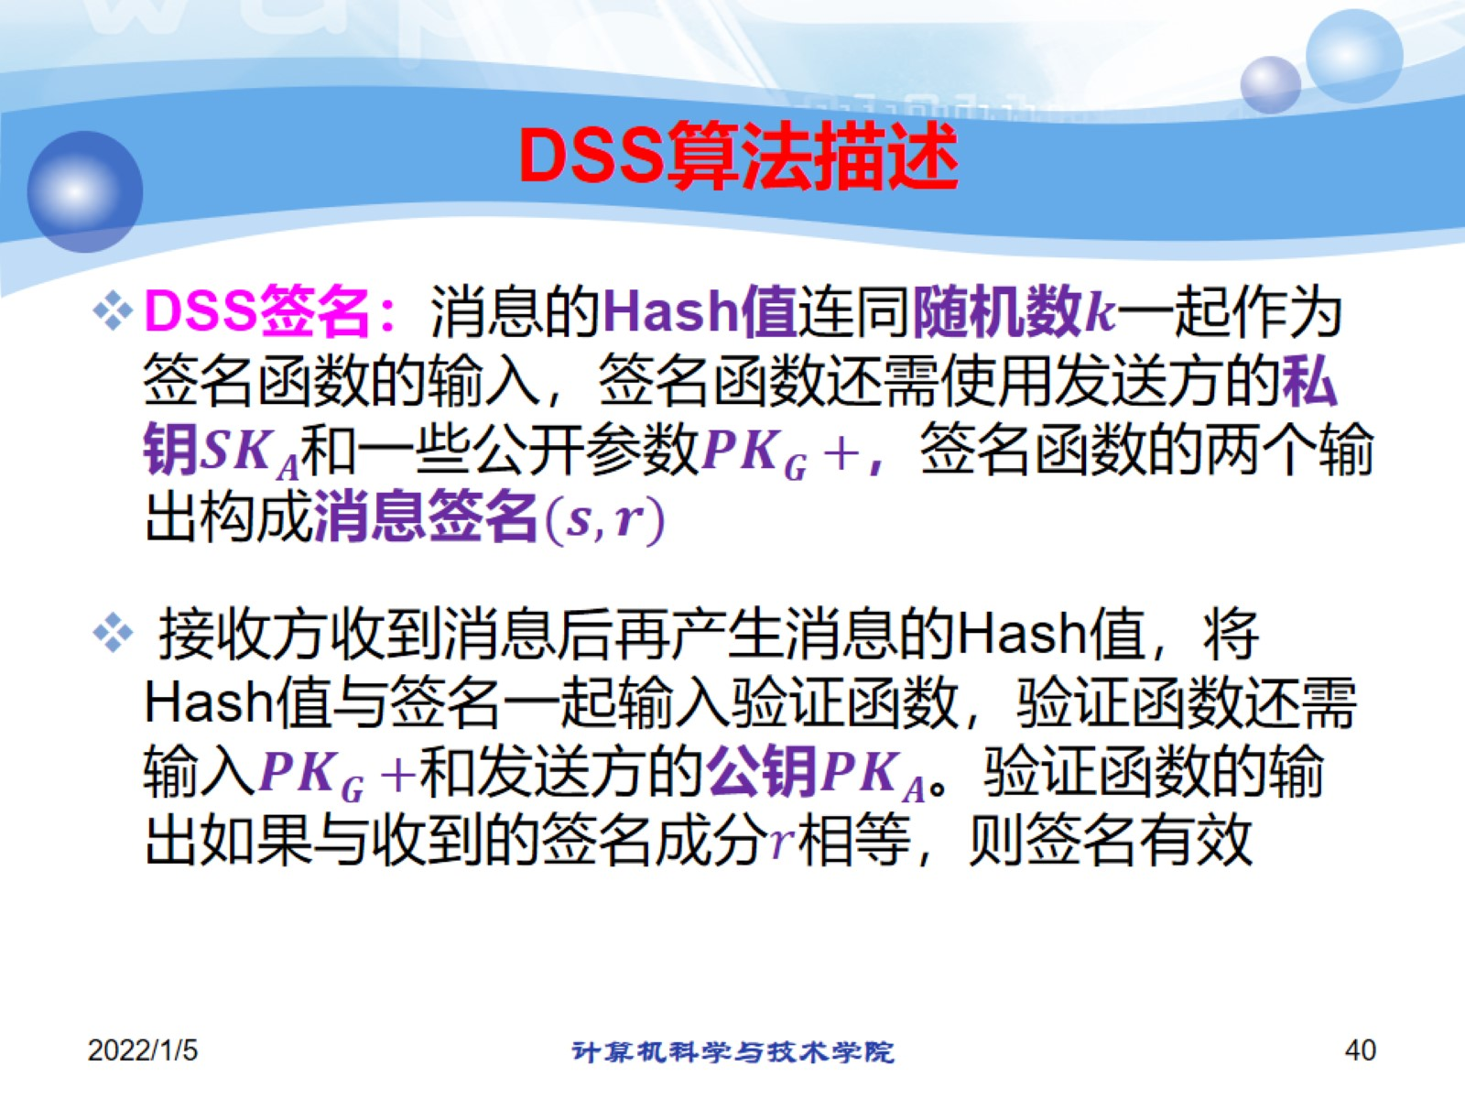
DSS算法描述

Slide 41
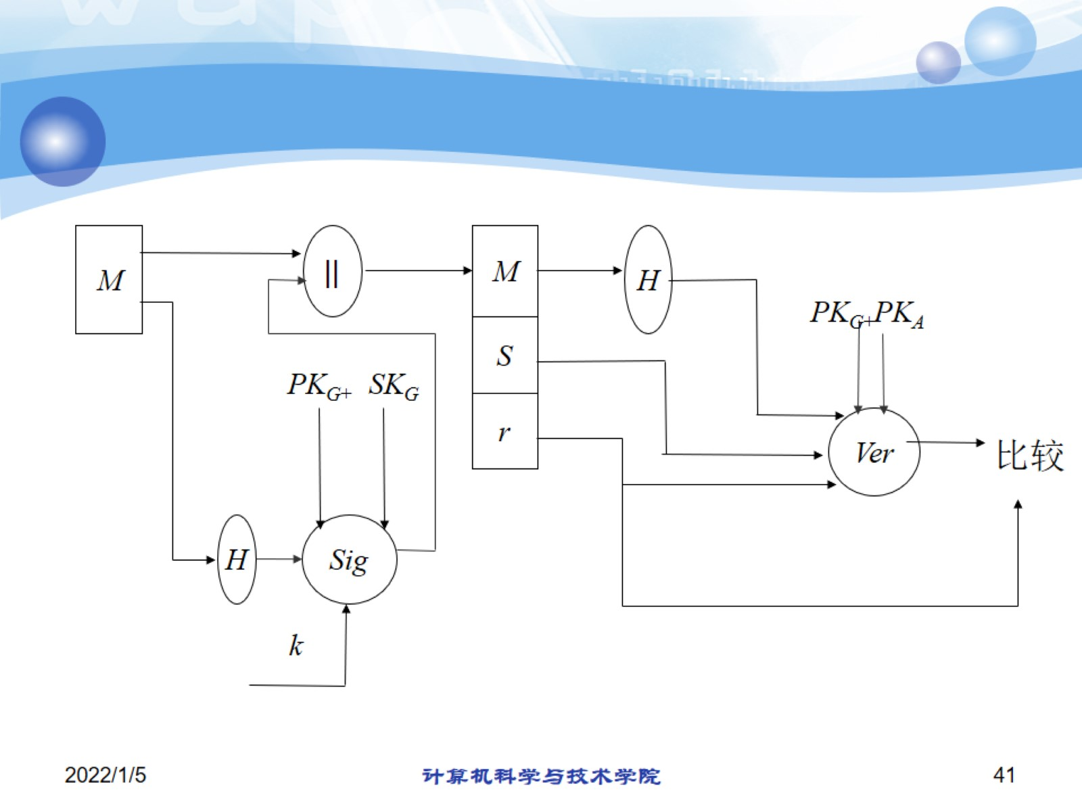

Slide 42
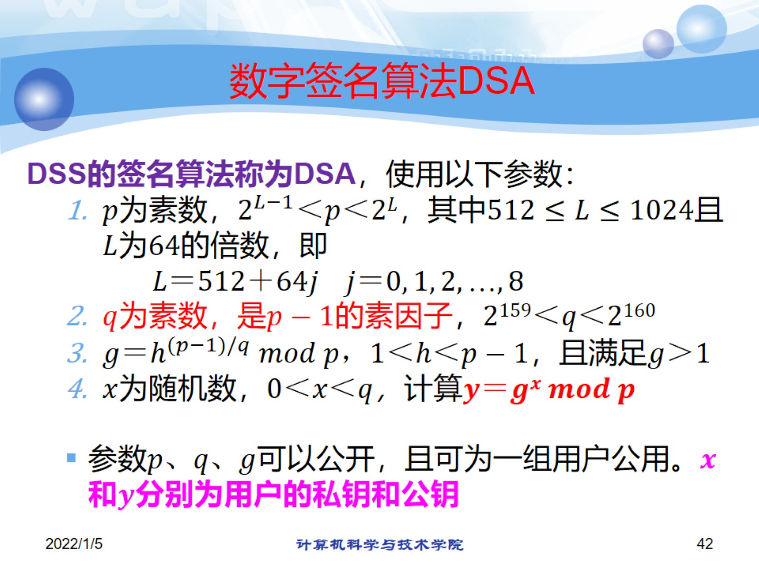
数字签名算法DSA

Slide 43
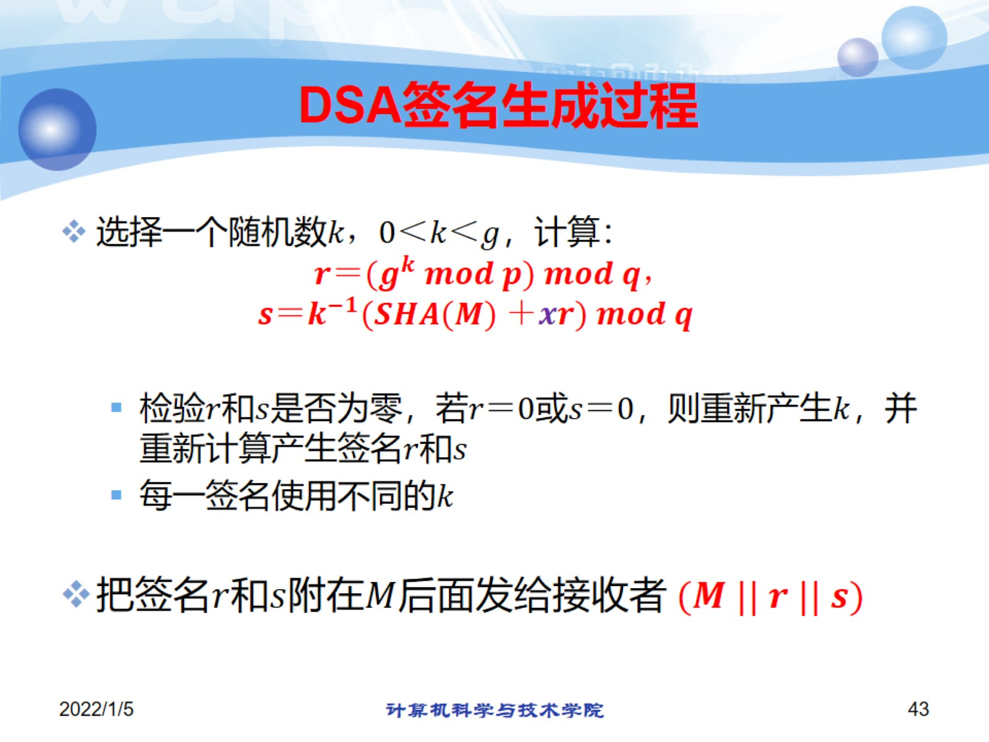
DSA签名生成过程

Slide 44
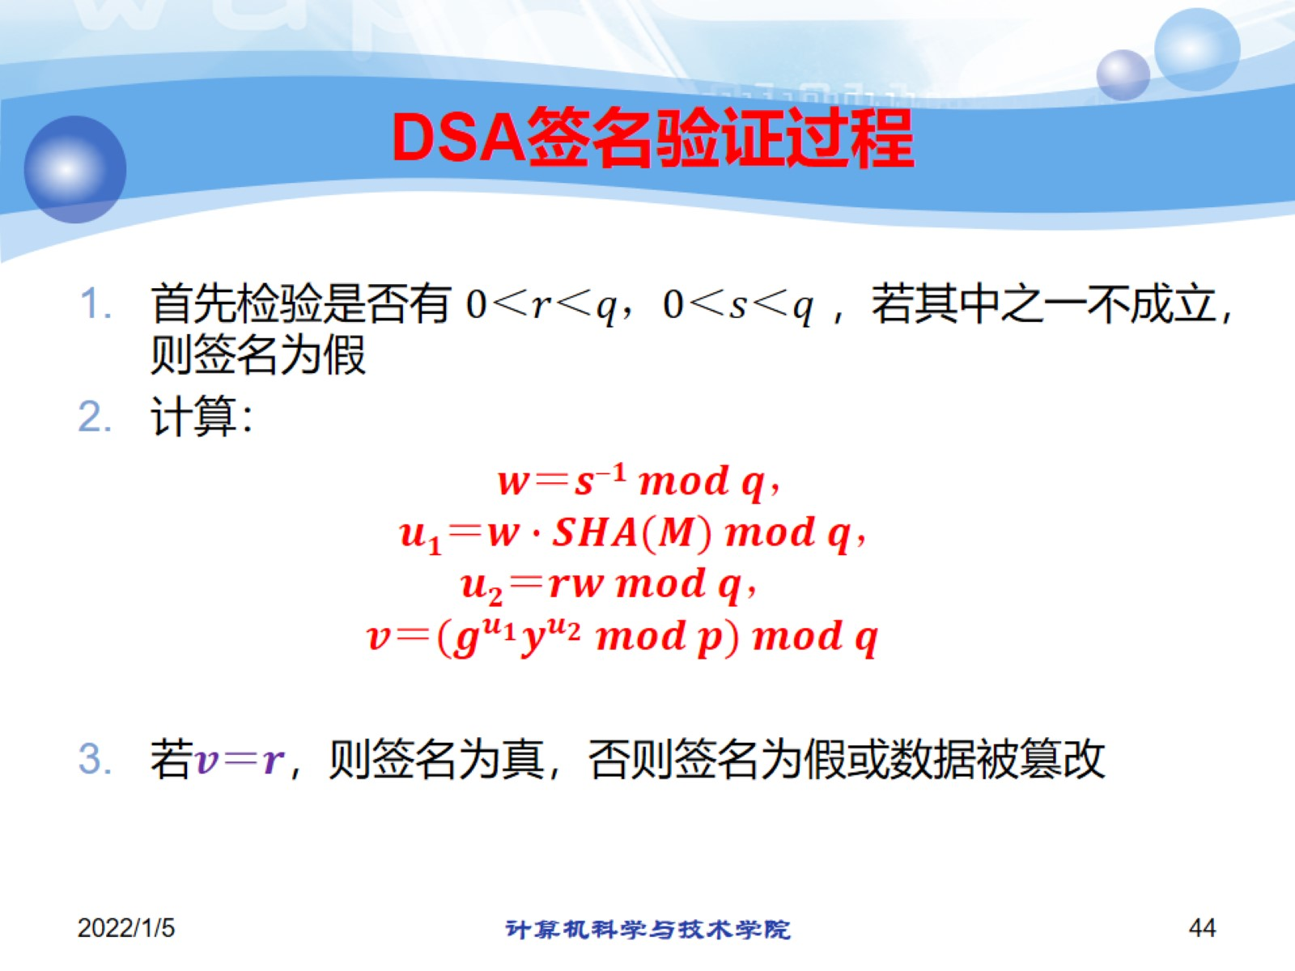
DSA签名验证过程

Slide 45
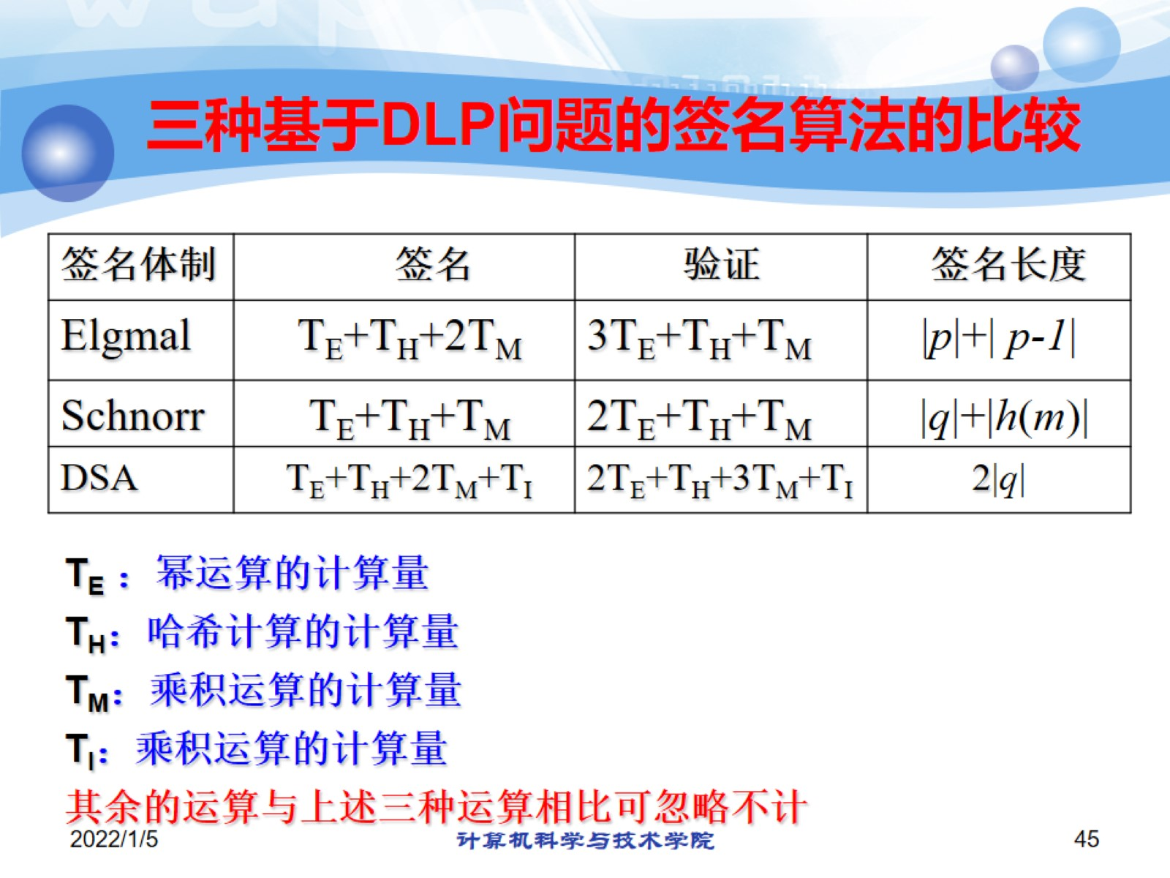
三种基于DLP问题的签名算法的比较

Slide 46
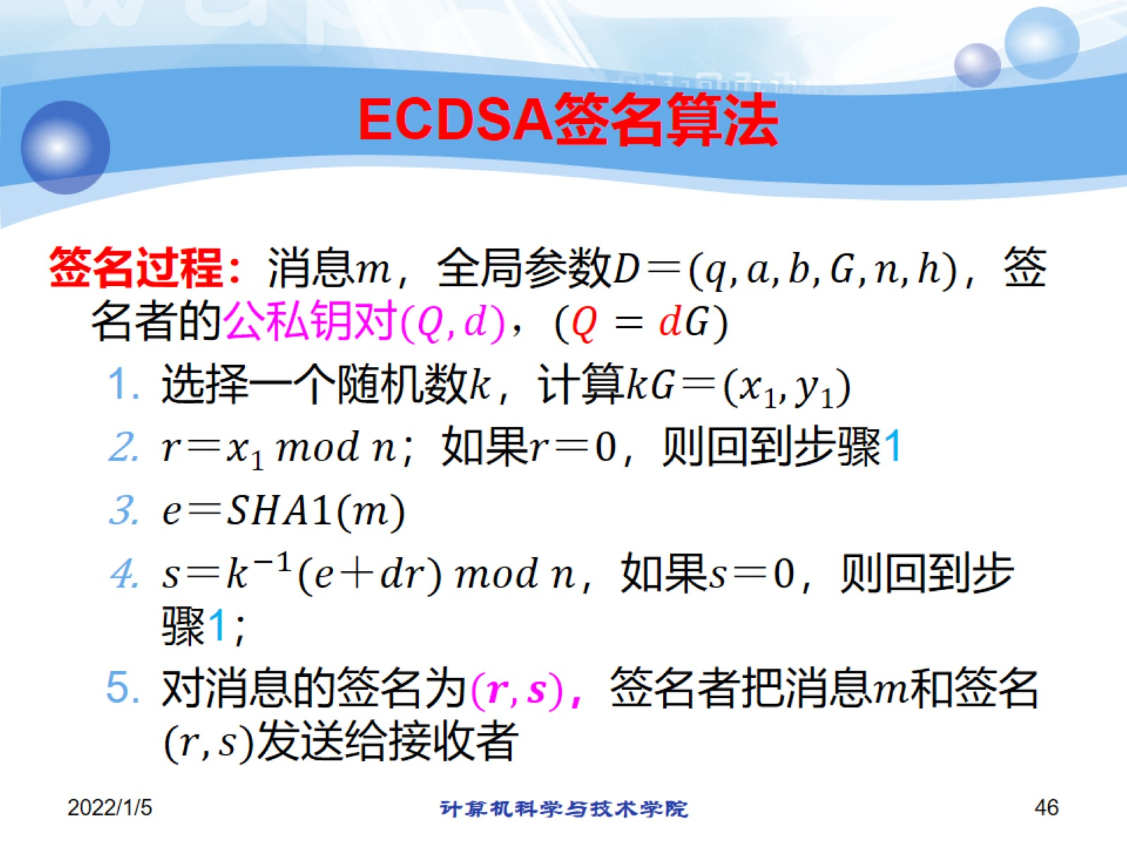
ECDSA签名算法

Slide 47
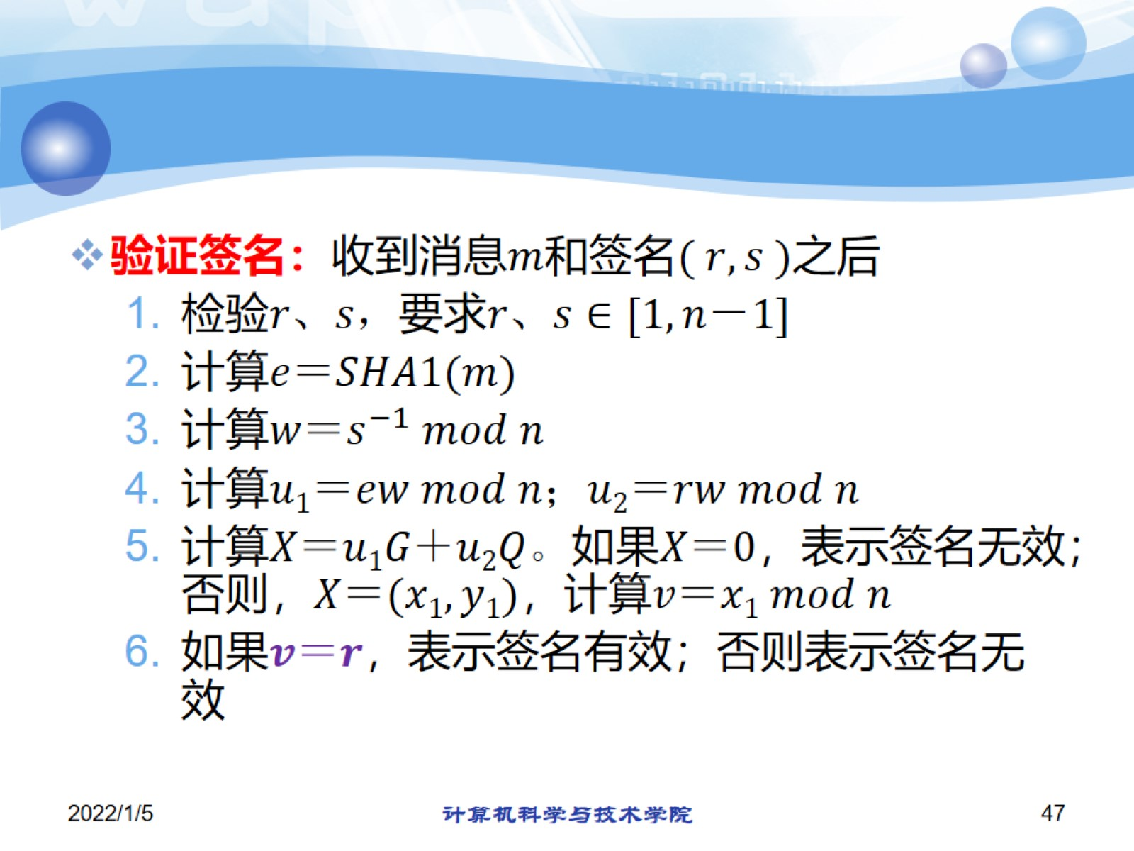

Slide 48
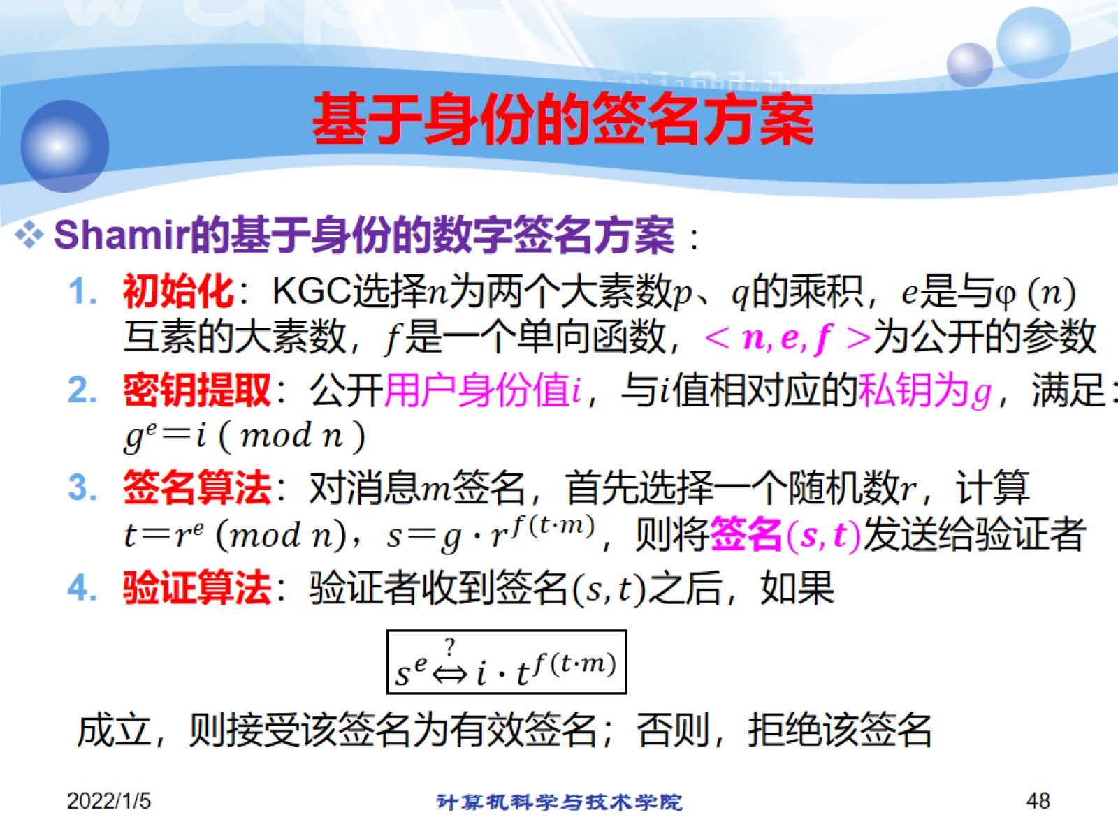
基于身份的签名方案

Slide 49
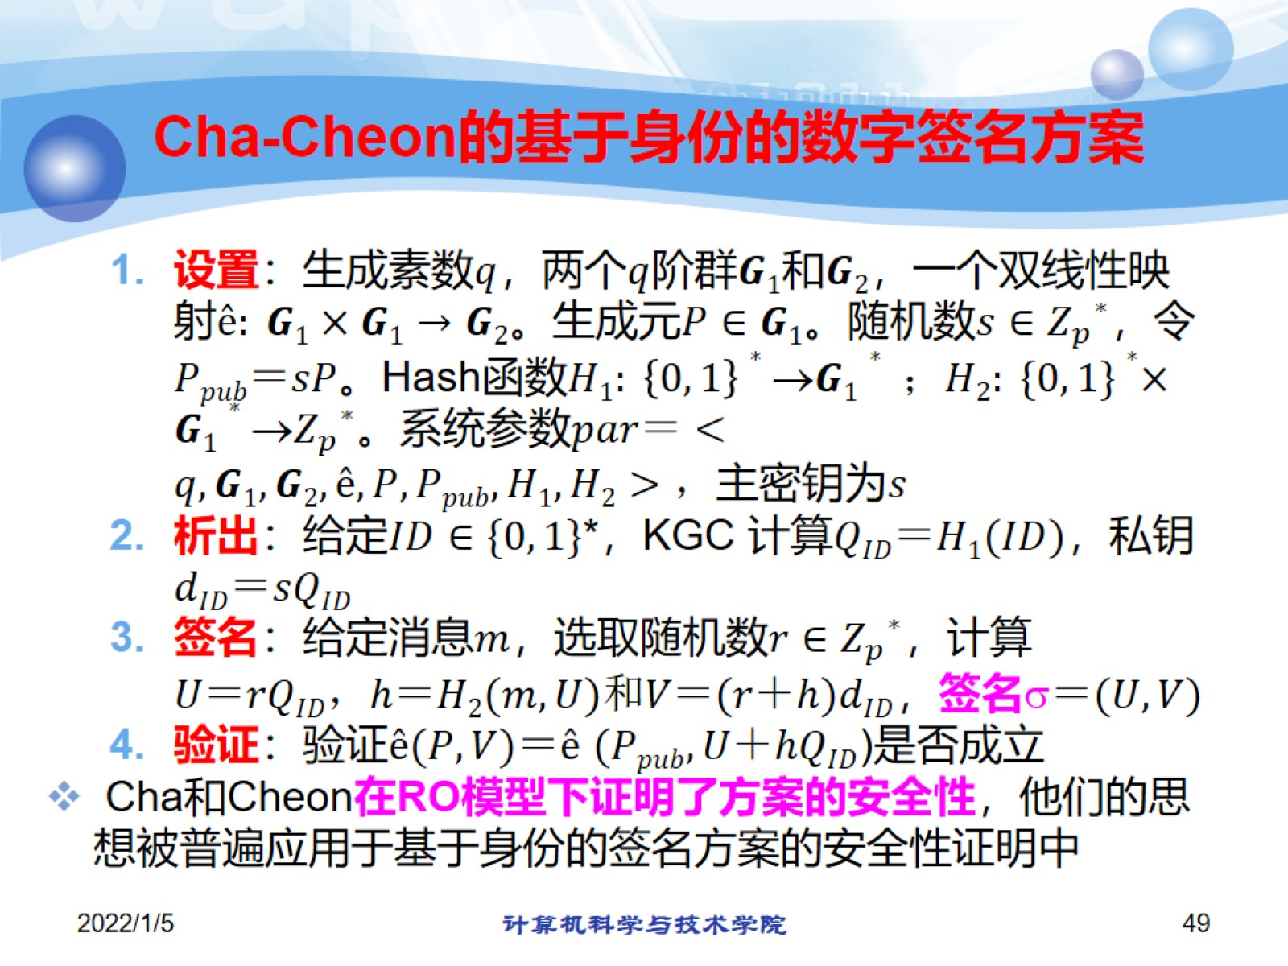
Cha-Cheon的基于身份的数字签名方案

Slide 50
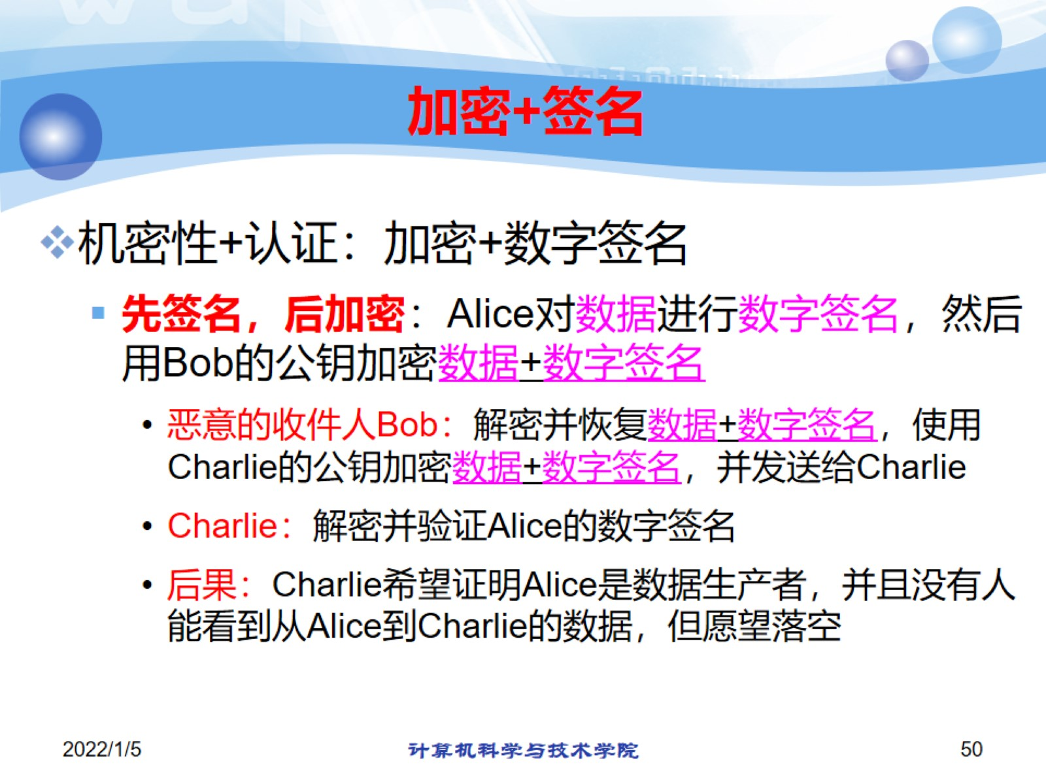
加密+签名

Slide 51
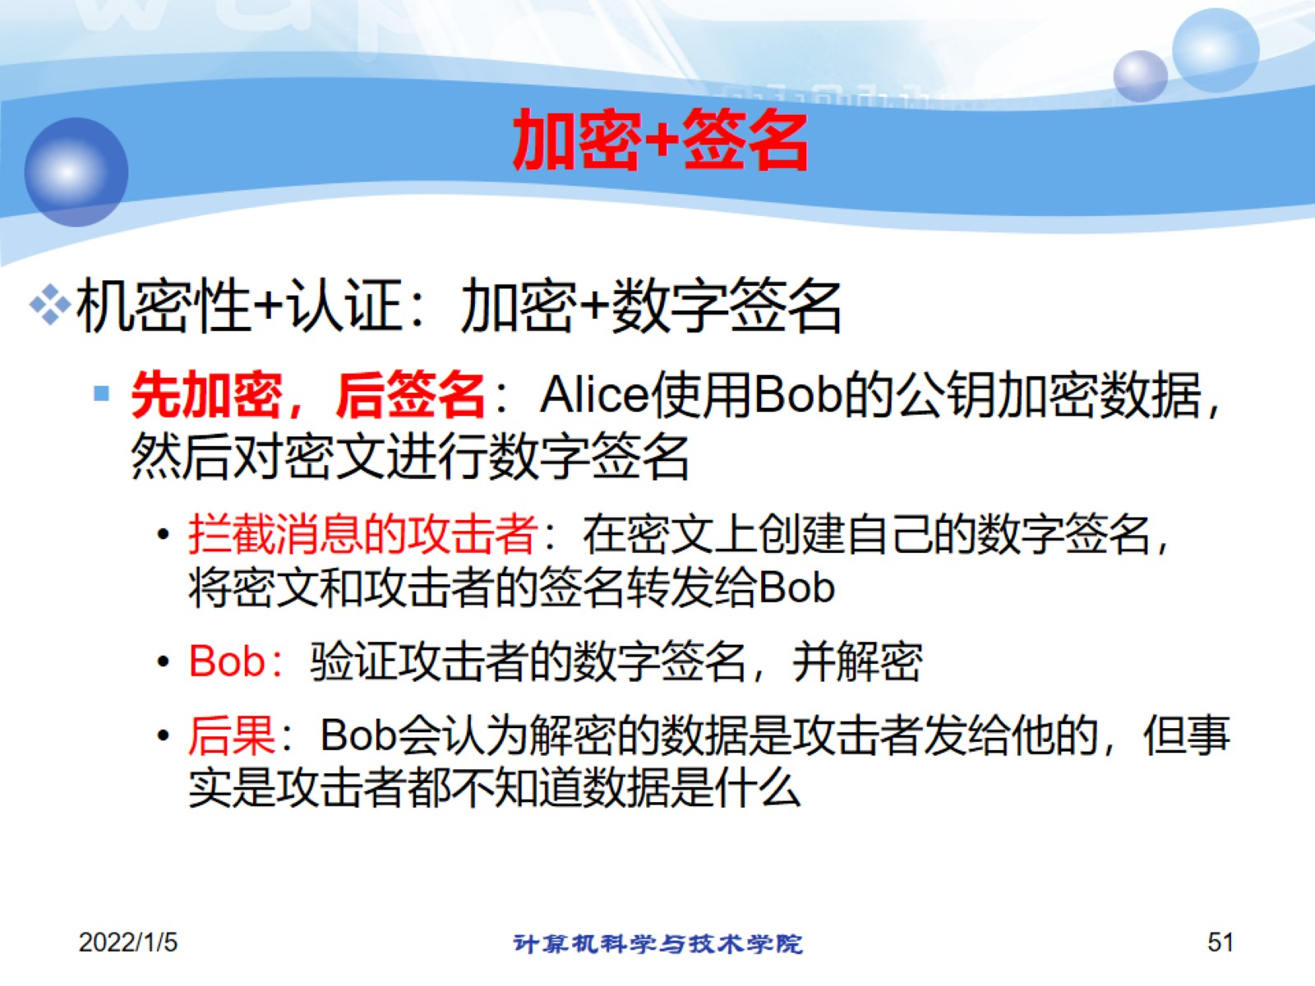
加密+签名

Slide 52

加密+签名

Slide 53

其他类别数字签名

Slide 54

代理签名的简介

Slide 55

代理签名的发展过程

Slide 56

群(组)签名

Slide 57

盲签名

Slide 58

盲签名的实现过程

Slide 59

盲签名在电子投票中的应用

Slide 60

不可否认签名

Slide 61

不可否认签名的组成

Slide 62

数字证书

Slide 63


Slide 64

本章小结

